Slide 1
Diseño e implementación de un robot móvil
con navegación semiautónoma y visión por computadora
para la detección y clasificación de la madurez de la fresa
Proyecto Final de Ingeniería Mecatrónica II
Jairo Nick Custodio Jurupe
Asesor:
Callupe Luna, Jhedmar Jhonatan
6 de octubre de 2026
Notes:
Tiempo: 0:05 (acumulado 0:05)
El título indica que el sistema se va a probar en las personas. Lo más importante es la validación

Slide 2
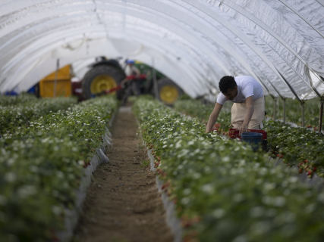
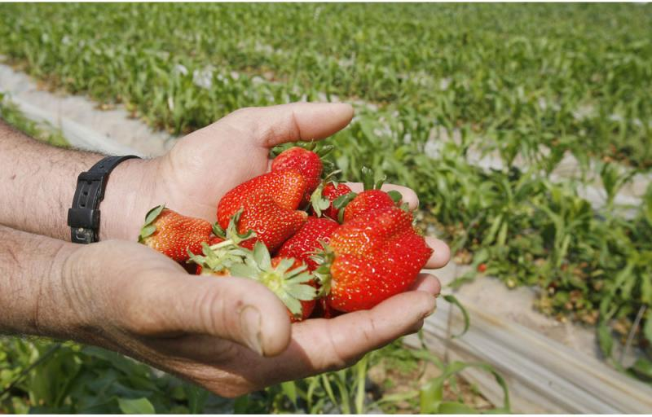
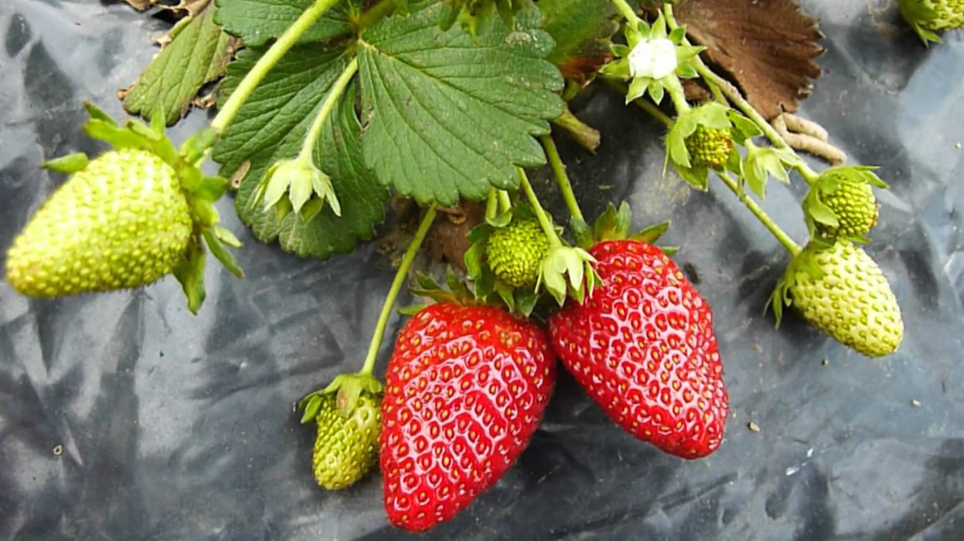
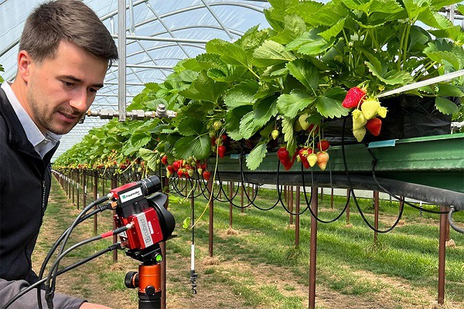
INTRODUCCIÓN • ANTECEDENTES • MARCO TEÓRICO • MARCO REFERENCIAL MARCO METODOLÓGICO • RESULTADOS • CONCLUSIONES
Problemática
1
2
3
4
Percepción visual
Mano de obra y demanda
Pérdidas a destiempo
Baja adopción de IA
Hoy la madurez se juzga a simple vista y el criterio varía entre cosechadores [4].
Cuadrillas y oferta se estiman a ojo, en una cosecha intensiva en mano de obra [1].
Si se cosecha tarde, se pudre o sobremadura [1]; si se cosecha temprano, ya no madura [2].
Solo 35 % en el agro peruano, aunque la visión por computadora ya es viable [5].
Problema: no existe una medición objetiva y registrable de la madurez de la fresa en el surco.
[1] “La fresa en el Perú y el mundo: producción, comercio y precios y sus perspectivas,” Ministerio de Desarrollo Agrario y Riego, Dirección General de Polı́ticas Agrarias, Dirección de Estudios Económicos, Lima, Perú, Estudio técnico, dec 2025, accessed: 2026-04-24
[2] “ Van de Poel et al., "Detached ripening of non-climacteric strawberry impairs aroma profile and fruit quality," Postharvest Biol. Technol., vol. 95, pp. 70–80, 2014
[4]S. Sanchez Pardo and F. J. More Villegas, “Desarrollo de métodos para la clasificación por madurez de la fresa utilizando procesamiento de imágenes di-
gitales y machine learning,” Tesis para optar el Tı́tulo Profesional de Ingeniero de Sistemas, Universidad Señor de Sipán, Facultad de Ingenierı́a, Arquitectura
y Urbanismo, Escuela de Ingenierı́a de Sistemas, Pimentel, Perú, 2024.
[5] Ministerio de Desarrollo Agrario y Riego (MIDAGRI), "Inteligencia artificial en el sector agrario," Dirección de Estudios Económicos, Lima, Perú, nov. 2025. [En línea]. Disponible: https://www.gob.pe/midagri
Notes:
Tiempo: 0:45 (acumulado 0:50)
1. Hoy la madurez se juzga a simple vista. 2. Cuadrillas y oferta para la demanda se estiman a ojo. 3. Cosechar a destiempo genera pérdidas. 4. La IA casi no se usa en el agro peruano.
Cerrar con el problema: no hay una medición objetiva y registrable de la madurez en el surco.

Slide 3
Objetivo General Objetivos específicos
INTRODUCCIÓN • ANTECEDENTES • MARCO TEÓRICO • MARCO REFERENCIAL MARCO METODOLÓGICO • RESULTADOS • CONCLUSIONES
Seleccionar mediante matriz de decisión los componentes mecánicos, electrónicos y sensoriales del robot móvil 4WD(100%)
Diseñar el subsistema electrónico del prototipo.(60%)
Desarrollar y comparar tres modelos de visión por computadora para la detección y clasificación de la madurez de la fresa.(60%)
Diseñar el sistema de navegación del robot 4WD.
Implementar y validar el desempeño del prototipo integrado, reajustando el diseño según los resultados experimentales.(0%)
Diseñar e implementar un robot móvil semi-autónomo con un sistema de visión por computadora para la detección y clasificación de la madurez de fresas en campo abierto.
Notes:
Tiempo: 0:25 (acumulado 1:15)
Leer solo el objetivo general. Hoy se presentan resultados de visión (OE3) y de navegación (OE4).

Slide 4
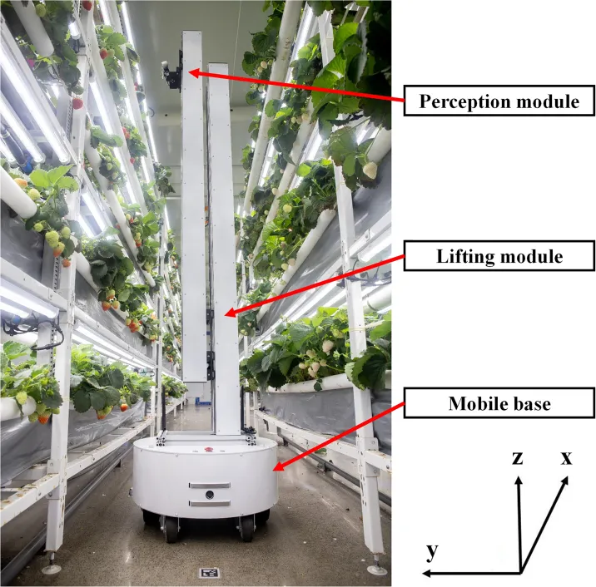
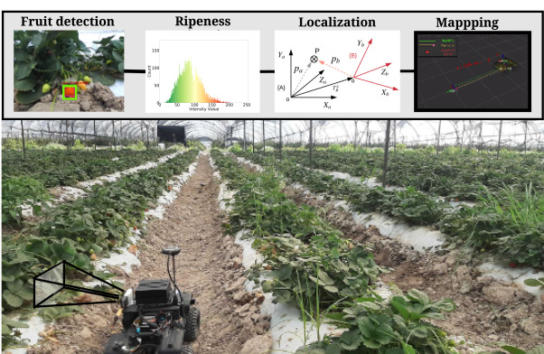
Antecedentes
INTRODUCCIÓN • ANTECEDENTES • MARCO TEÓRICO • MARCO REFERENCIAL MARCO METODOLÓGICO • RESULTADOS • CONCLUSIONES
Ren et al. (2023) desarrollaron una plataforma de monitoreo espacio-temporal en cultivo vertical de interior.
Mejía et al. (2023) propusieron un rover autónomo de bajo costo para caracterizar frutos en surco bajo cubierta plástica.
[9]G. Mejia, A. Montes de Oca, and G. Flores, “Strawberry localization in a ridge planting with an autonomous rover,” Engineering Applications of Artificial
Intelligence, vol. 119, p. 105810, 2023.
[10]G. Ren, H. Wu, A. Bao, T. Lin, K.-C. Ting, and Y. Ying, “Mobile robotics platform for strawberry temporal-spatial yield monitoring within precision in-
door farming systems,” Frontiers in Plant Science, vol. 14, p. 1162435, 2023
Notes:
Tiempo: 0:25 (acumulado 1:40)
DECIR: Estas dos plataformas son lo más cercano a mi tesis: robots que solo perciben el cultivo, sin brazo cosechador. De Mejía tomo la idea de un rover ligero y de bajo costo en camellón y las tres clases de madurez; de Ren, el uso de YOLO y que contar frutos en el tiempo sirve para planificar. Ninguno integra control de tracción y ambos usan hardware caro: esa es la brecha que cubro.
MEJÍA ET AL. (2023), QUÉ APORTA: (1) demuestra que un rover ligero y de bajo costo, sin manipulador, basta para caracterizar frutos en surco; (2) trabaja en camellón bajo cubierta plástica, parecido al surco del Norte Chico; (3) de este trabajo tomo la clasificación en tres clases: verde, pinta y madura.
MEJÍA, QUÉ MEJORO: usaba una Jetson AGX Xavier, GPS y detección en dos pasos (color CIE Lab + MobileNetV2). Mi tesis usa un detector YOLO de una sola etapa, pensado para correr en una Raspberry Pi 4, mucho más barata.
REN ET AL. (2023), QUÉ APORTA: (1) muestra el valor del monitoreo en el tiempo: contar frutos por estado de madurez sirve para planificar la cosecha y la oferta, que es mi problema 2; (2) detecta fresas con YOLO, la misma familia que comparo en resultados; (3) da métricas de referencia: 6,26 % de error de conteo a 0,2 m/s (mi velocidad máxima de diseño también es 0,20 m/s) y 13 mm de precisión de posicionamiento.
REN, QUÉ CAMBIA: es un invernadero vertical de interior con AprilTags, LiDAR y GPU. Mi tesis apunta a surcos con encoders, IMU y bajo costo.
SI PREGUNTAN POR LA BRECHA: ninguno de los dos controla la tracción en suelo deformable ni corre la visión en un procesador embebido de bajo costo; mi tesis integra ambas cosas en una plataforma 4WD de menos de S/ 2 500.

Slide 5
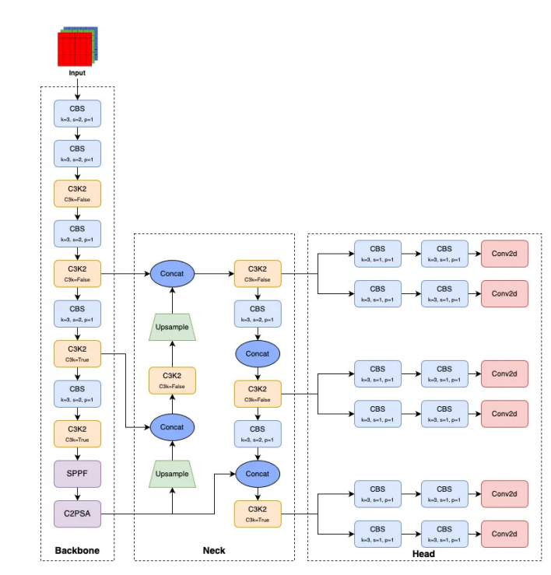
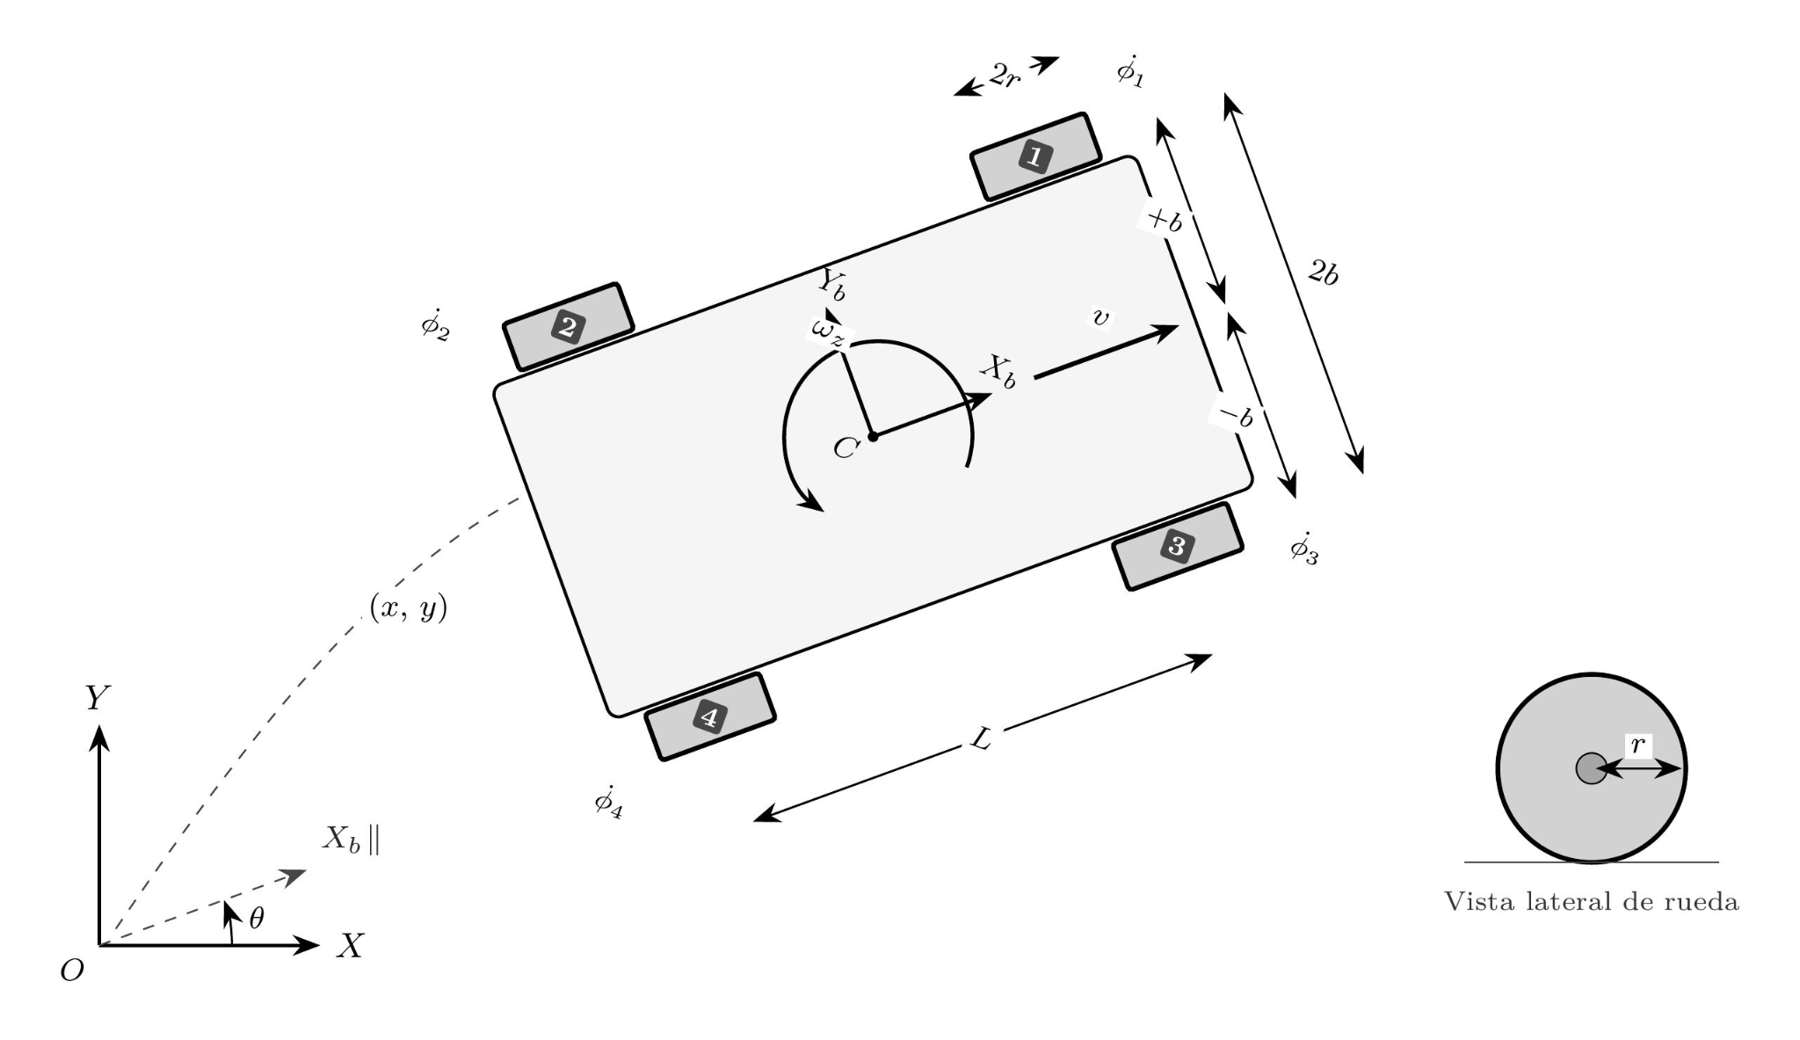
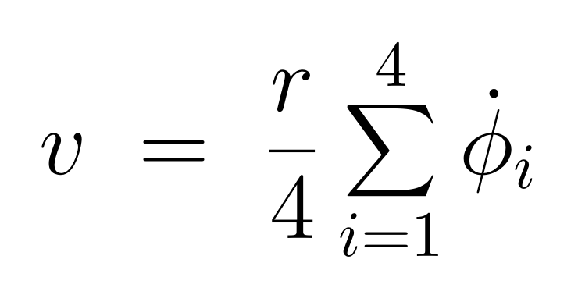
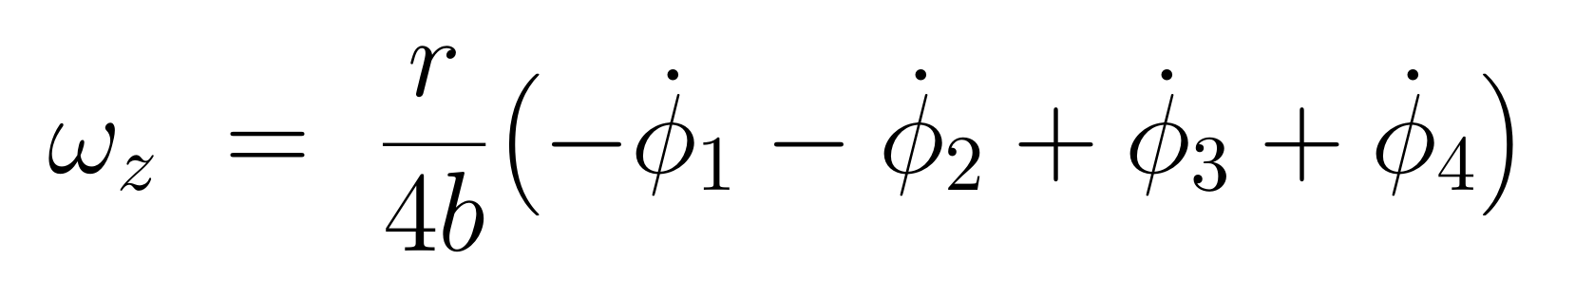
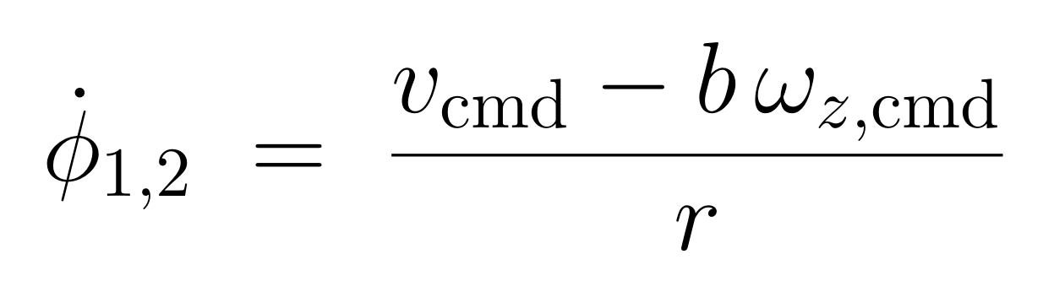
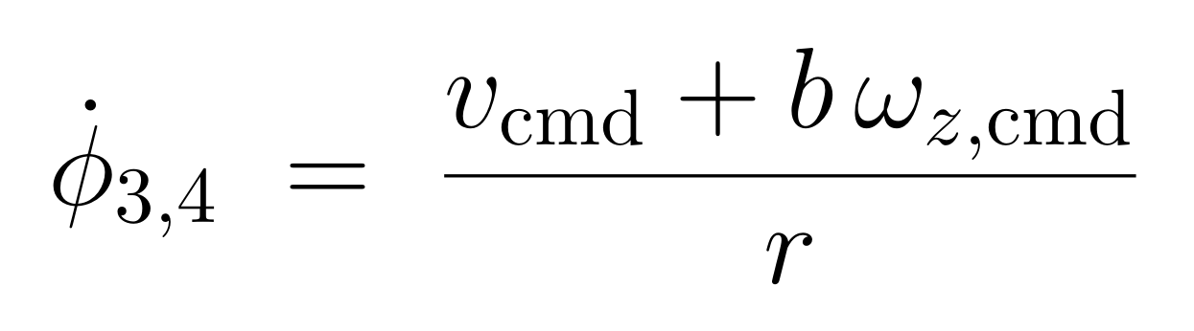
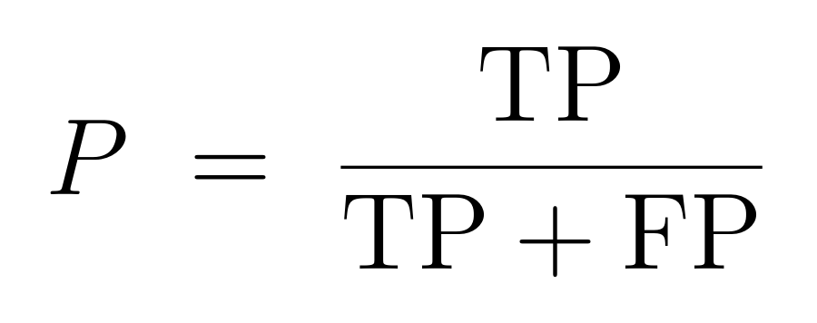
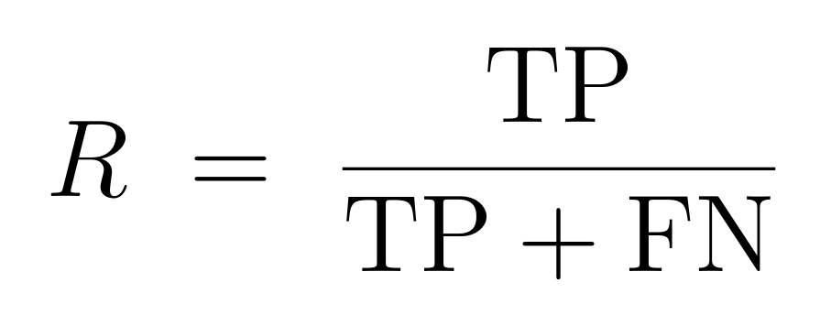
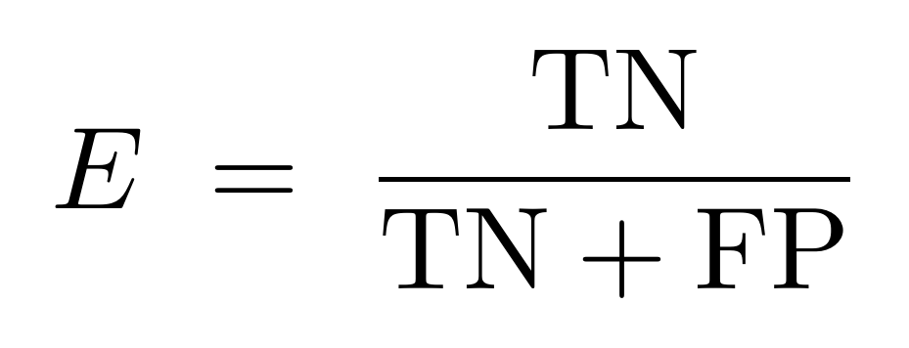
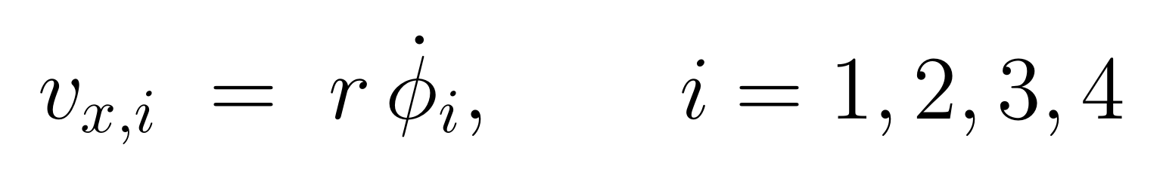
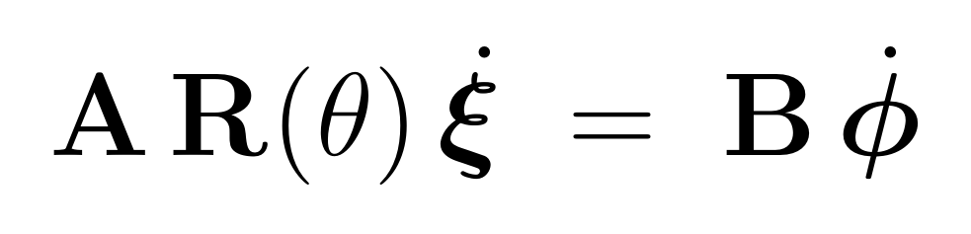
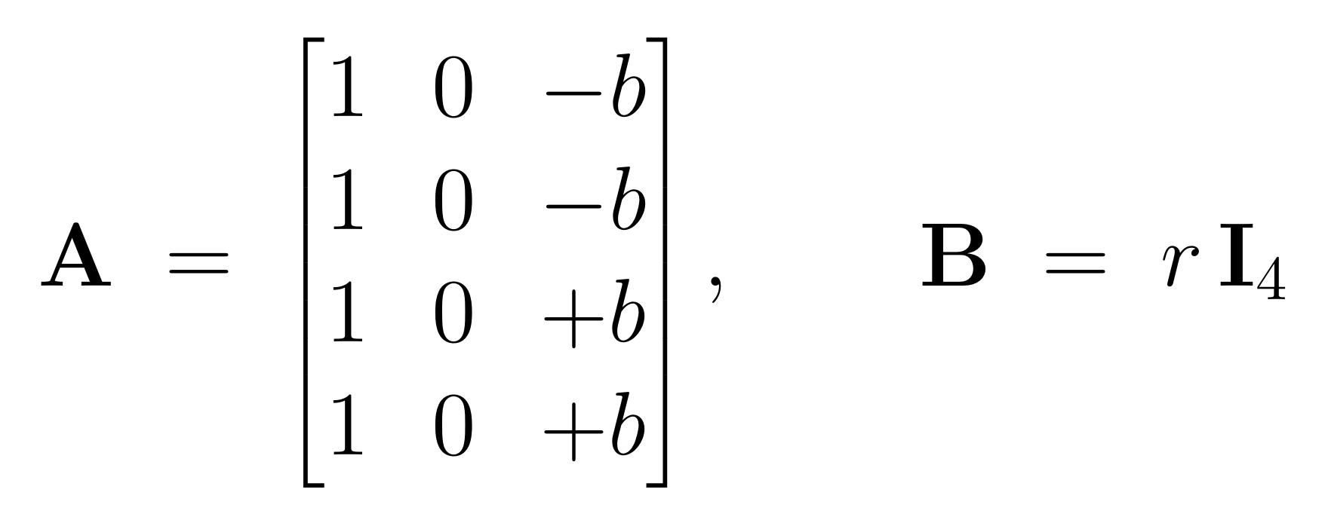
Marco teórico
INTRODUCCIÓN • ANTECEDENTES • MARCO TEÓRICO • MARCO REFERENCIAL MARCO METODOLÓGICO • RESULTADOS • CONCLUSIONES
Visión por computadora: detector YOLO
Navegación: cinemática, control de tracción y SLAM
Detector de una etapa: imagen → caja y clase en una sola pasada.
Backbone extrae rasgos; neck fusiona escalas; cabeza predice la madurez de cada fruto.
Se evalúa con precisión (P), recall (R), especificidad (E) y mAP@0.5.
Cinemática directa
Cinemática inversa
Control de tracción: lazo externo de trayectoria (v, ω) y lazo interno que regula la velocidad y el deslizamiento de cada rueda.
SLAM: construir el mapa del surco y localizar al robot en él; el mapeo ya está en prueba.
Notes:
Tiempo: 0:30 (acumulado 2:10)
Izquierda, base de la parte de visión: YOLO detecta y clasifica en una pasada; se mide con P, R, especificidad y mAP.
Especificidad E = TN / (TN + FP): de lo que NO es la clase c, qué fracción el modelo no marca como c. TN y FP salen de la matriz de confusión (TN = celdas fuera de la fila y la columna de c, como en el cap. 3).
Derecha, base de la navegación: la cinemática skid-steer traduce (v, ω) en velocidades de rueda; encima van el control de tracción y el SLAM, del que ya se prueba el mapeo.

Slide 6
Marco referencial
INTRODUCCIÓN • ANTECEDENTES • MARCO TEÓRICO • MARCO REFERENCIAL MARCO METODOLÓGICO • RESULTADOS • CONCLUSIONES
Cada referencia se traduce en una decisión concreta del robot
Referencia
Qué aplico en mi tesis
Geográfico
Norte Chico: ≈ 90 % de la fresa del Perú, en camellones con acolchado y suelo arenoso.
→
Chasis de 24.7 cm de ancho (máx. 0.60 m) y control de tracción para el suelo arenoso.
Normas técnicas
ISO 18497: seguridad de maquinaria agrícola automatizada.
→
Paro de emergencia físico y remoto (RF-7) y detección de persona u obstáculo al frente (RF-8).
ISO/IEC 23053: sistemas de IA con aprendizaje automático.
→
Métricas por clase de madurez (P, R, especificidad y mAP), evaluadas en datos de prueba no vistos.
Legal y ético
Ley N° 30355 y SENASA: agricultura familiar e inocuidad del cultivo.
→
Prototipo de bajo costo (≤ S/ 2 500) y tracción eléctrica: sin combustibles ni lubricantes sobre la planta.
Código de ética IEEE: la seguridad de las personas antes que la productividad.
→
Velocidad reducida (≤ 0.10 m/s) cuando hay una persona al frente (RF-9).
Notes:
Tiempo: 0:25 (acumulado 2:35)
Leer cada fila de izquierda a derecha: referencia y qué hago con ella en la tesis.
Norte Chico: chasis angosto y control de tracción para suelo arenoso. ISO 18497: paro de emergencia físico y remoto, detección frontal (RF-7, RF-8). ISO/IEC 23053: métricas por clase en datos no vistos. Ley 30355 y SENASA: bajo costo y tracción eléctrica. Ética IEEE: velocidad reducida con una persona al frente (RF-9).

Slide 7
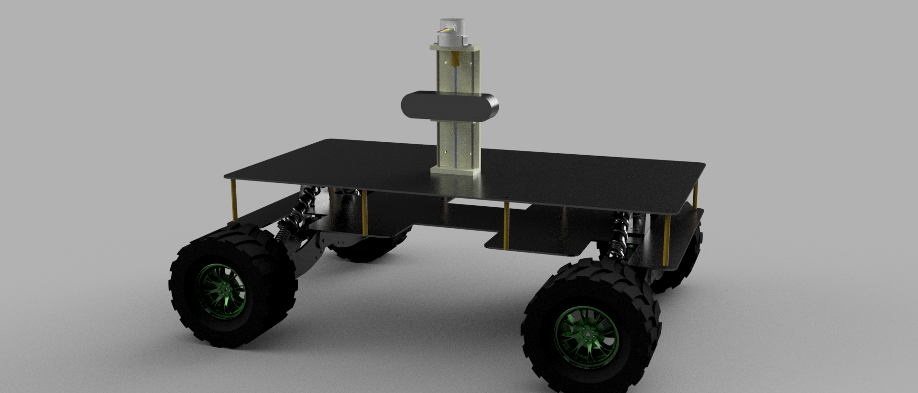
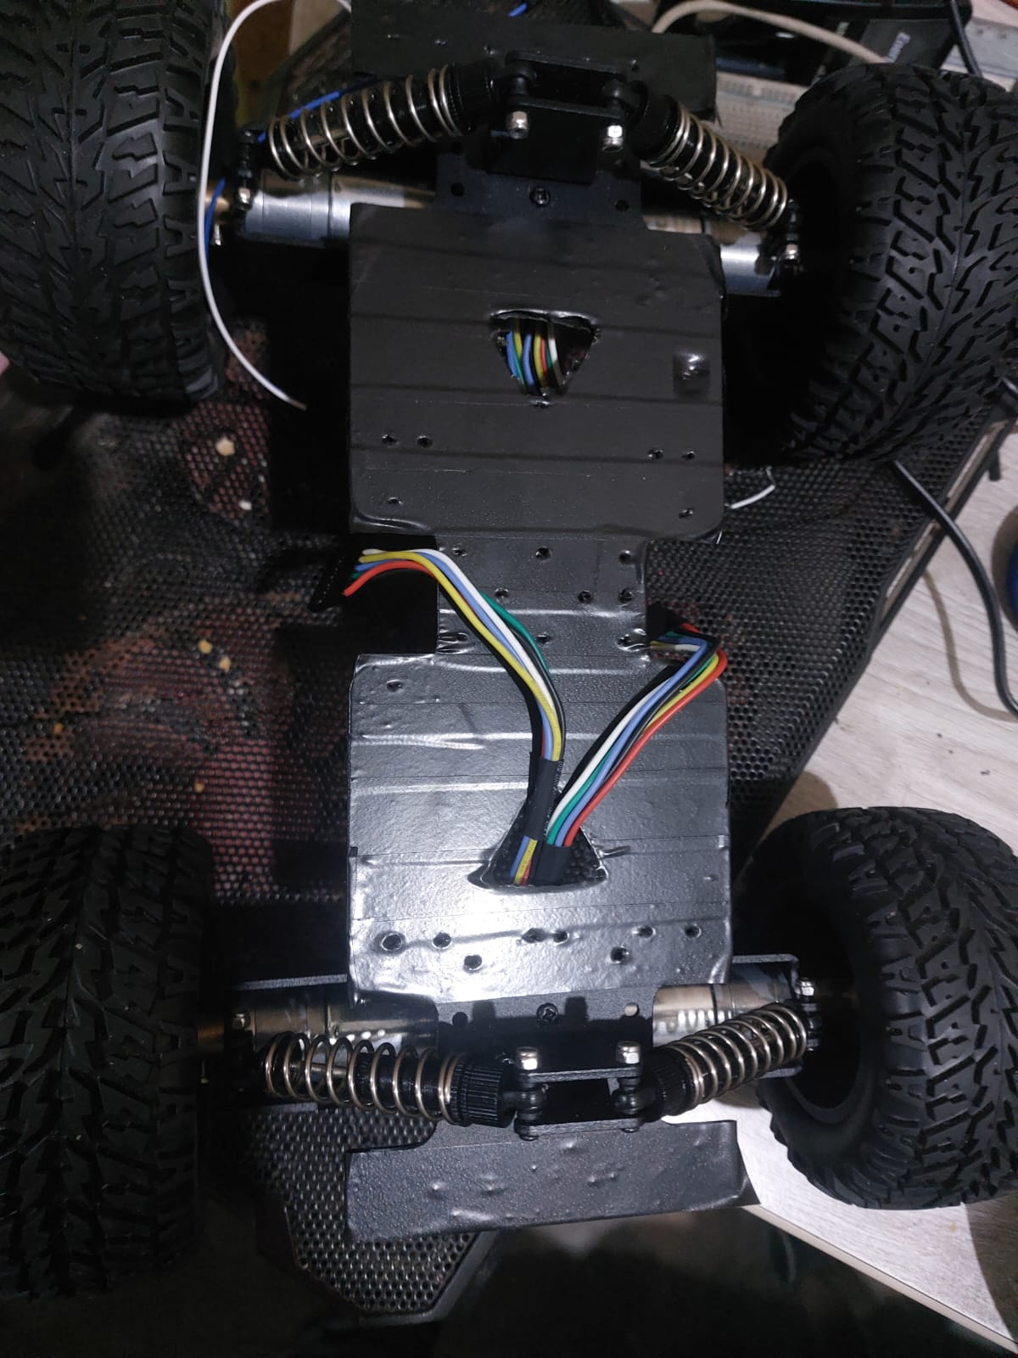
Robot móvil 4WD: diseño e implementación
INTRODUCCIÓN • ANTECEDENTES • MARCO TEÓRICO • MARCO REFERENCIAL MARCO METODOLÓGICO • RESULTADOS • CONCLUSIONES
VDI 2206 y matriz de decisión: Concepto A (3.95/5), chasis skid-steer con suspensión independiente y mástil de cámara
Fig. Diseño mecánico (CAD), vista general
STM32F411RE
Control de tracción
Raspberry Pi 4
Visión + lazo externo
ESP32
Telemetría WiFi
Fig. Chasis 4WD implementado
Notes:
Tiempo: 0:30 (acumulado 3:05)
VDI 2206 y matriz de decisión eligen el Concepto A. Del CAD al chasis real. STM32F411RE para tracción, Raspberry Pi 4 para visión y lazo externo, ESP32 para telemetría.

Slide 8
Resultados: visión por computadora
INTRODUCCIÓN • ANTECEDENTES • MARCO TEÓRICO • MARCO REFERENCIAL MARCO METODOLÓGICO • RESULTADOS • CONCLUSIONES
Modelos nano (2–3 M parámetros) a 1024 px · dataset de 5 estados · test de 235 imágenes
Modelo | mAP@0.5 | mAP@0.5:0.95 | Precisión | Recall | Especif. | Acierto com. | Error crít.
YOLOv8n | 87.97% | 75.24% | 80.16% | 86.30% | 94.47% | 61.2% | 20.4%
YOLOv9t | 90.48% | 77.84% | 84.94% | 86.42% | 94.64% | 79.0% | 7.9%
YOLOv10n | 85.37% | 72.35% | 77.91% | 83.98% | 93.06% | 64.5% | 22.4%
YOLO11n | 89.00% | 76.06% | 85.79% | 78.24% | 93.19% | 75.6% | 10.6%
YOLO12n | 85.71% | 72.91% | 80.01% | 84.22% | 92.41% | 72.4% | 12.5%
YOLO26n | 87.81% | 74.94% | 83.15% | 83.18% | 95.03% | 75.0% | 13.2%
Mejor nano (test)
YOLOv9t · 1024 px
90.48% mAP@0.5
77.84% mAP@0.5:0.95 · 79.0% acierto comercial
YOLOv9t lidera en mAP y en las clases comerciales: 79.0% de acierto y 7.9% de error crítico.
La diferencia entre arquitecturas pesa: YOLOv8n y YOLOv10n quedan bajo 65% de acierto comercial.
Especif.: E = TN / (TN + FP), promedio de las 5 clases. Acierto com.: % de fresas commercial-basic/high con su estado correcto. Error crít.: % de esas fresas clasificadas como early-pink u overripe.
Notes:
Tiempo: 0:40 (acumulado 3:45)
21 modelos YOLO (v8 a 26, nano y grande, 640 y 1024 px) con la misma receta y el mismo test estratificado. Muestro los 9 principales. YOLOv9t a 1024 px es el mejor: 90.48% mAP@0.5 y 79% de acierto comercial.
Los grandes no superan a los nano en las clases comerciales. Para la Raspberry, YOLO26n a 640 px: 77% de acierto y 7.9% de error crítico. Las diferencias de 1-2 pts están dentro del margen de error del test (±7 pts en comerciales).

Slide 9
Resultados: visión por computadora
INTRODUCCIÓN • ANTECEDENTES • MARCO TEÓRICO • MARCO REFERENCIAL MARCO METODOLÓGICO • RESULTADOS • CONCLUSIONES
Modelos grandes (x; en v9, e: 30–68 M parámetros) a 640 px · mismo test de 235 imágenes
Modelo | mAP@0.5 | mAP@0.5:0.95 | Precisión | Recall | Especif. | Acierto com. | Error crít.
YOLOv8x | 88.59% | 75.38% | 78.20% | 86.32% | 93.54% | 67.1% | 13.8%
YOLOv9e | 89.09% | 75.28% | 82.30% | 87.51% | 95.21% | 77.0% | 10.5%
YOLOv10x | 85.97% | 73.21% | 77.44% | 87.15% | 94.96% | 72.4% | 13.1%
YOLO11x | 89.09% | 75.84% | 84.51% | 84.54% | 93.50% | 77.0% | 10.5%
YOLO12x | 89.19% | 76.41% | 81.33% | 88.54% | 94.80% | 72.3% | 12.5%
YOLO26x | 88.87% | 76.03% | 82.41% | 85.64% | 95.79% | 73.0% | 12.5%
Mejor grande (test)
YOLOv9e · 640 px
89.09% mAP@0.5
75.28% mAP@0.5:0.95 · 77.0% acierto comercial
Con 10 a 34 veces más parámetros, ningún grande supera al mejor nano (YOLOv9t: 90.48% y 79.0%).
Entre grandes, las diferencias de mAP@0.5 son de ≤ 3 pts, dentro del margen de error del test.
Especif.: E = TN / (TN + FP), promedio de las 5 clases. Acierto com.: % de fresas commercial-basic/high con su estado correcto. Error crít.: % de esas fresas clasificadas como early-pink u overripe.

Slide 10
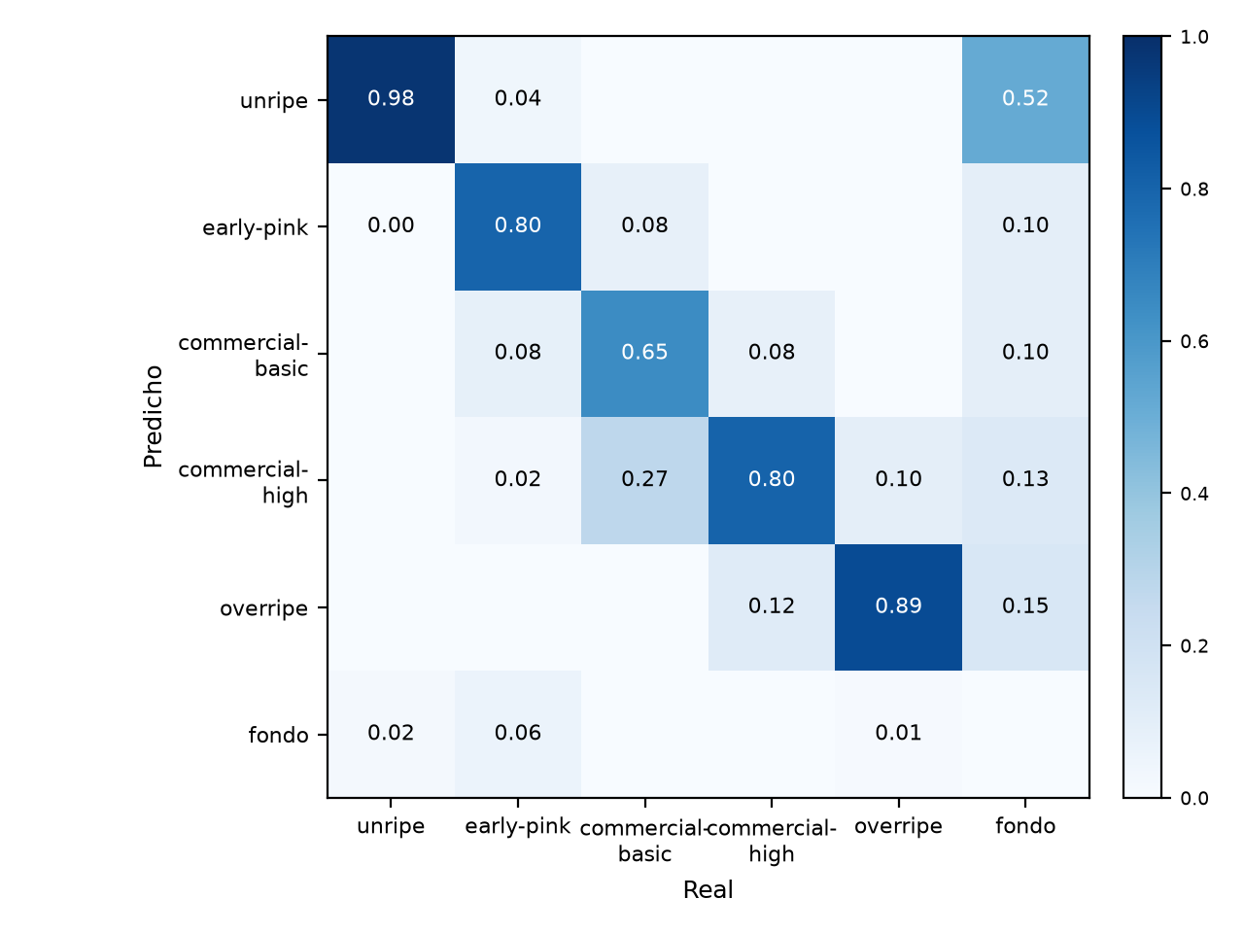
Resultados: visión por computadora
INTRODUCCIÓN • ANTECEDENTES • MARCO TEÓRICO • MARCO REFERENCIAL MARCO METODOLÓGICO • RESULTADOS • CONCLUSIONES
YOLOv9t (1024 px) en el dataset de 5 estados · test de 235 imágenes
90.48%
mAP@0.5
77.84%
mAP@0.5:0.95
84.94%
Precisión
86.42%
Recall
Especificidad: 94.64% promedio (E = TN / (TN + FP), 5 clases)
Clases comerciales: 79.0% de acierto y 7.9% de error crítico (→ early-pink u overripe).
La más difícil es commercial-basic (AP50 0.81): en la matriz, el 27% se predice como commercial-high.
Fig. Matriz de confusión normalizada, YOLOv9t 1024 px (test)
Notes:
Tiempo: 0:40 (acumulado 4:25)
YOLOv9t a 1024 px: 90.48% mAP@0.5, 77.84% mAP@0.5:0.95, P 84.94%, R 86.42% y especificidad promedio 94.64%.
En las comerciales acierta el 79% y solo el 7.9% se confunde con early-pink u overripe. Lo más difícil es commercial-basic, que se confunde con commercial-high.
Especificidad por clase, E = TN / (TN + FP) con la matriz en conteos (confianza 0.25, IoU 0.45): unripe 84.7%, early-pink 98.3%, commercial-basic 97.6%, commercial-high 95.7%, overripe 96.9%. Unripe es más baja porque el modelo detecta fresas verdes que no están anotadas.

Slide 11
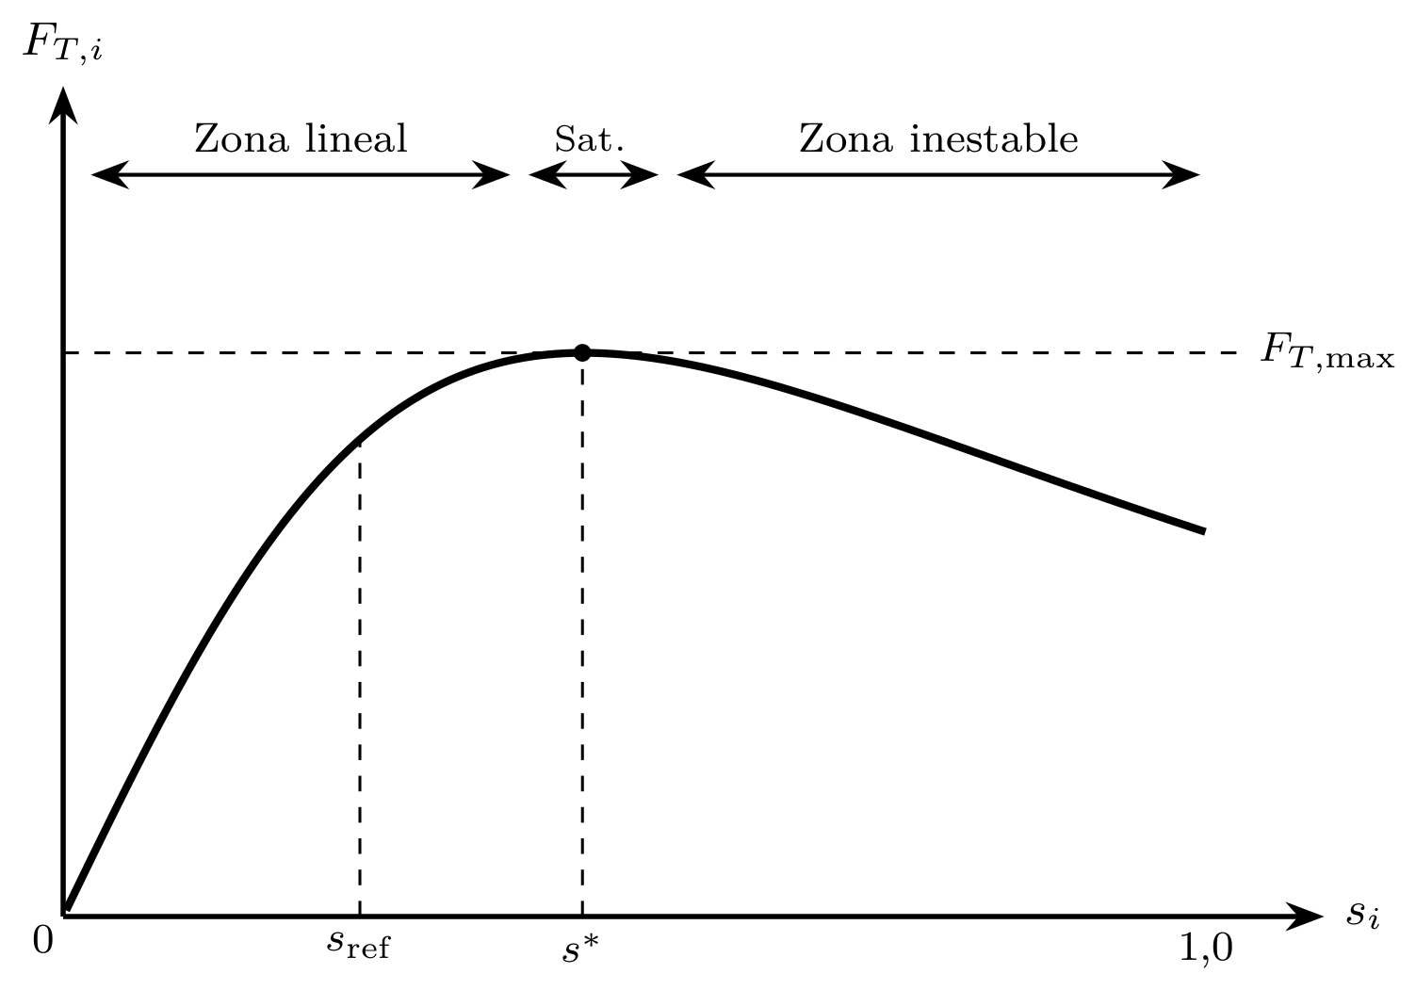
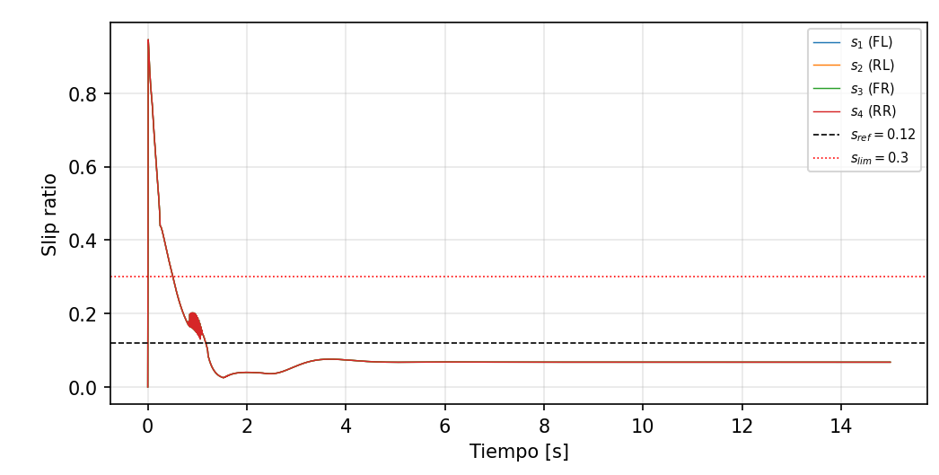
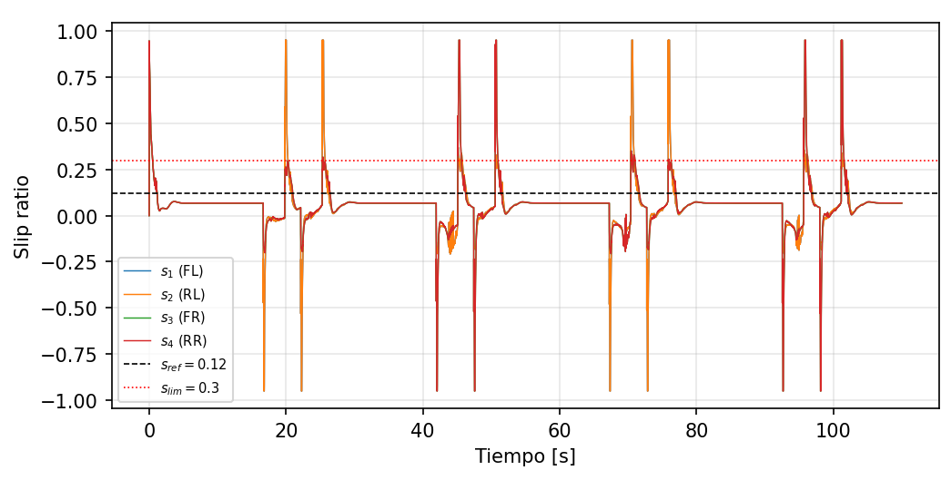
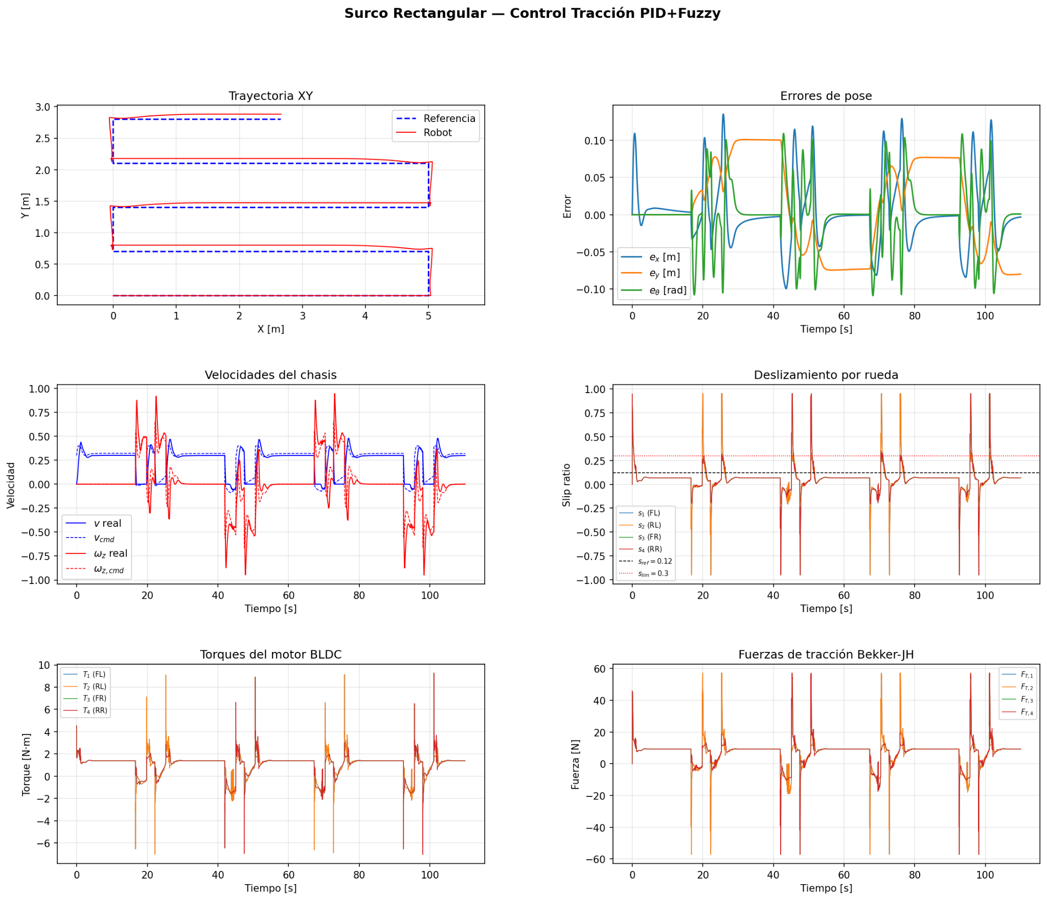
Resultados: navegación
INTRODUCCIÓN • ANTECEDENTES • MARCO TEÓRICO • MARCO REFERENCIAL MARCO METODOLÓGICO • RESULTADOS • CONCLUSIONES
Control de tracción
SLAM · mapeo en prueba
Control de tracción PID + sintonía difusa: mantener el deslizamiento de cada rueda en la zona lineal
Curva tracción–deslizamiento
Línea recta
Surco rectangular con pivotes
Línea negra: s_ref = 0.12 · línea roja: s_lim = 0.3 · picos del surco: giros en pivote
Simulación con dinámica completa; el círculo da las mismas métricas en régimen.
0.068
Deslizamiento medio en régimen
Meta RF-5: ≤ 0.12
0.30 m/s
Velocidad final del chasis
Consigna: 0.30 m/s
1.39 N·m
Torque por rueda en régimen
≈ cálculo analítico
Meta del control: s ≤ s_ref = 0.12 < s*, con margen frente a la saturación (sin patinar).
Notes:
Tiempo: 0:50 (acumulado 5:15)
La navegación tiene dos partes: control de tracción, que es lo que muestro hoy, y SLAM, del que ya se prueba el mapeo.
Curva: la fuerza de tracción crece con el deslizamiento hasta s*; después cae y la rueda patina. Por eso el control fija s_ref = 0.12, por debajo de s*.
Simulación con dinámica completa: en línea y surco el deslizamiento baja de s_ref y queda en 0.068 en régimen; en el círculo, igual. Los picos del surco son los giros en pivote.
Velocidad final 0.30 m/s y 1.39 N·m por rueda, igual al cálculo analítico.

Slide 12
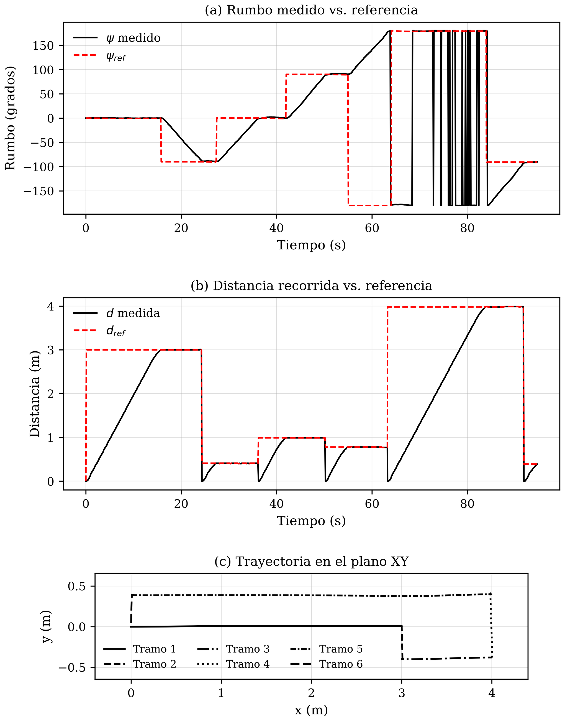
Resultados: navegación
INTRODUCCIÓN • ANTECEDENTES • MARCO TEÓRICO • MARCO REFERENCIAL MARCO METODOLÓGICO • RESULTADOS • CONCLUSIONES
Control de tracción
SLAM · mapeo en prueba
Prueba en piso con el robot: seguimiento de una trayectoria por tramos (giro en el sitio + traslación)
0.98 cm
Error lateral (RMSE)
Máx. 2.07 cm
0.71 cm
Error de llegada (RMSE)
Meta RF-2: ≤ 5 cm
2.48°
Error final de giro (RMSE)
5 giros en el sitio
Traslación (6 tramos, hasta 4 m): error de rumbo RMSE de 1.16° (máx. 2.96°).
Giro en el sitio: 8.22 s por giro en promedio; error final medio de -1.38° (máx. 3.26°).
Pendiente: en suelo agrícola la desviación lateral crece en tramos mayores a 2 m; faltan el control lateral y completar el SLAM (el mapeo ya está en prueba) para cumplir RF-1 (navegación entre surcos).
Notes:
Tiempo: 0:45 (acumulado 6:00)
Prueba real en piso: error lateral 0.98 cm, error de llegada 0.71 cm y error de giro 2.48° (RMSE).
Pendiente: en suelo agrícola la desviación crece después de 2 m; faltan el control lateral y completar el SLAM (el mapeo ya está en prueba) para RF-1.

Slide 13
Conclusiones
INTRODUCCIÓN • ANTECEDENTES • MARCO TEÓRICO • MARCO REFERENCIAL MARCO METODOLÓGICO • RESULTADOS • CONCLUSIONES
VISIÓN POR COMPUTADORA
De 21 modelos, YOLOv9t (1024 px) fue el mejor: 90.48% mAP@0.5, especificidad 94.64% y 79.0% de acierto comercial. YOLO26n (640 px) rinde igual en las clases comerciales y es el candidato para la Raspberry Pi 4.
NAVEGACIÓN
Simulación
El control PID + sintonía difusa mantiene el deslizamiento medio en 0.068 (meta ≤ 0.12), dentro de la zona lineal de la curva de tracción, en línea, círculo y surco.
NAVEGACIÓN
Prueba en piso
El robot siguió la trayectoria por tramos con error lateral RMSE de 0.98 cm, error de llegada de 0.71 cm y error final de giro de 2.48°.
PRÓXIMOS PASOS
Completar el SLAM y el control lateral, confirmar los finalistas con validación cruzada, sumar el dataset propio de Huaral y validar en campo con inferencia en la Raspberry Pi 4.
Notes:
Tiempo: 0:35 (acumulado 6:35)
Una frase por fila y terminar en los próximos pasos.

Slide 14
¡Gracias!
Notes:
Tiempo: 0:05 (acumulado 6:40). Quedan unos 20 s de margen.

Slide 16
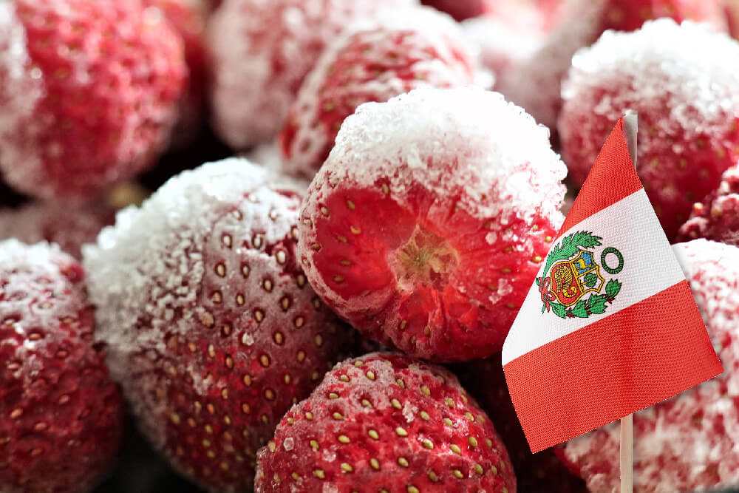
INTRODUCCIÓN • ANTECEDENTES • MARCO TEÓRICO • MARCO REFERENCIAL MARCO METODOLÓGICO • RESULTADOS • CONCLUSIONES
Asimismo, la fresa se clasifica como un fruto no climatérico, lo que implica que, tras su separación de la planta, no prosigue su proceso de maduración [2]. En consecuencia, se trata de un fruto altamente perecible y particularmente sensible[3].
El rendimiento de los países desarrollados triplica al de países en vías de desarrollo como el Perú. De esta manera, el Midagri atribuye esta brecha a la urgente necesidad de incorporar tecnología y tecnificación en el sector agrícola[1].
La fresa es un cultivo frutı́cola de creciente relevancia económica en el Perú.
Entre 2015 y 2025, su producción nacional pasó de 22 900 a 48 900
toneladas, lo que representa un crecimiento promedio anual cercano al 7,9 %[1].
[1] “La fresa en el Perú y el mundo: producción, comercio y precios y sus perspectivas,” Ministerio de Desarrollo Agrario y Riego, Dirección General de Polı́ticas Agrarias, Dirección de Estudios Económicos, Lima, Perú, Estudio técnico, dec 2025, accessed: 2026-04-24
[2] “ Van de Poel et al., "Detached ripening of non-climacteric strawberry impairs aroma profile and fruit quality," Postharvest Biol. Technol., vol. 95, pp. 70–80, 2014
[3]K. M. Rojas Cordero, “Estrategias para fortalecer la exportación de fresa (fragaria ananassa) de Perú a España mejorando la rentabilidad de los productores locales,” Tesis para optar el grado de Magı́ster Scientiae en Agronegocios,Universidad Nacional Agraria La Molina, Escuela de Posgrado, Maestrı́a en
Agronegocios, Lima, Perú, 2024.

Slide 17
INTRODUCCIÓN • ANTECEDENTES • MARCO TEÓRICO • MARCO REFERENCIAL MARCO METODOLÓGICO • RESULTADOS • CONCLUSIONES
Hoy en día, la clasificación de fresas depende fundamentalmente del trabajo humano, lo que la hace susceptible a inconsistencias, incrementa los tiempos operativos y deteriora la calidad del fruto cosechado[4]
Según el MIDAGRI, la adopción de inteligencia artificial en el sector agrario peruano alcanza apenas el 35 %, pese a que la visión por computadora aplicada al monitoreo y cosecha de cultivos ya ha demostrado su viabilidad a nivel mundial.[5]
[4]S. Sanchez Pardo and F. J. More Villegas, “Desarrollo de métodos para la clasificación por madurez de la fresa utilizando procesamiento de imágenes di-
gitales y machine learning,” Tesis para optar el Tı́tulo Profesional de Ingeniero de Sistemas, Universidad Señor de Sipán, Facultad de Ingenierı́a, Arquitectura
y Urbanismo, Escuela de Ingenierı́a de Sistemas, Pimentel, Perú, 2024.
[5] Ministerio de Desarrollo Agrario y Riego (MIDAGRI), "Inteligencia artificial en el sector agrario," Dirección de Estudios Económicos, Lima, Perú, nov. 2025. [En línea]. Disponible: https://www.gob.pe/midagri

Slide 18
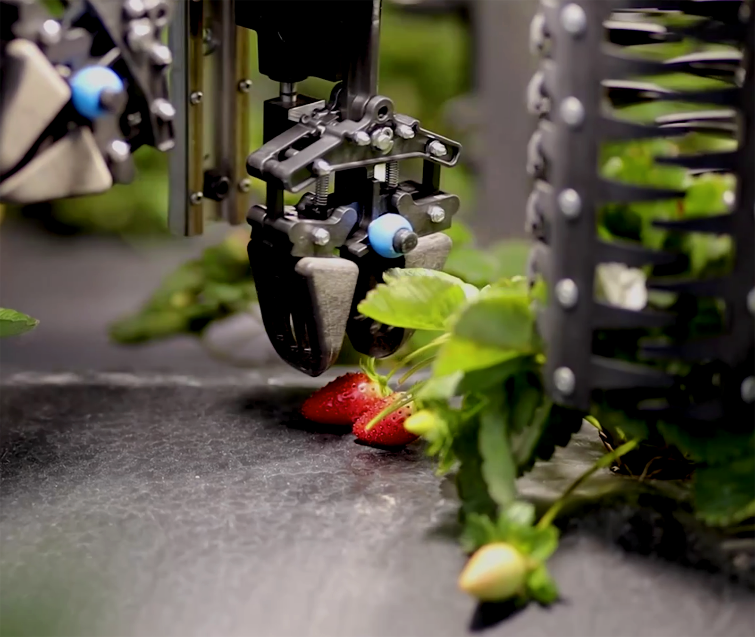
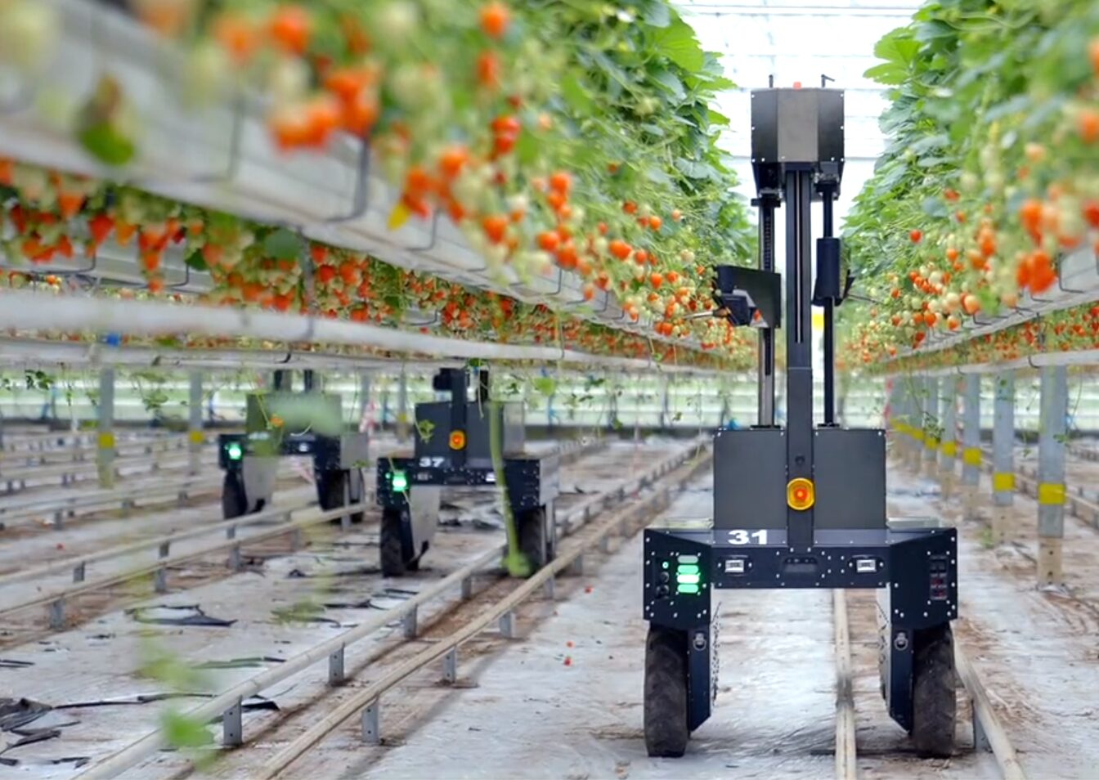
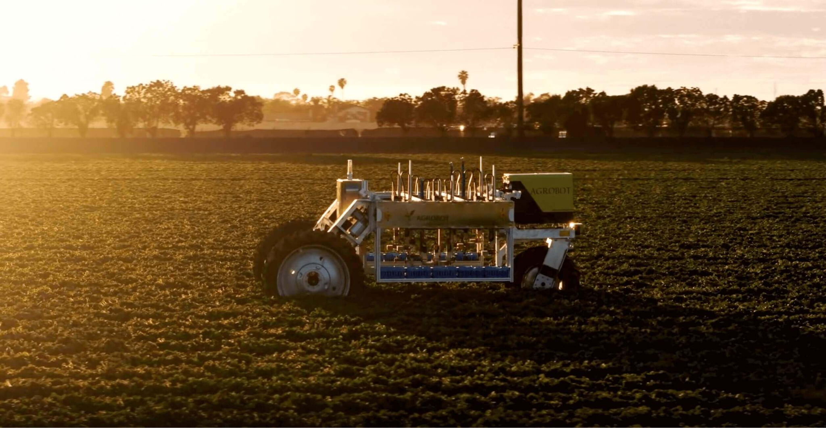
Antecedentes
INTRODUCCIÓN • ANTECEDENTES • MARCO TEÓRICO • MARCO REFERENCIAL MARCO METODOLÓGICO • RESULTADOS • CONCLUSIONES
Harvest CROO Robotics opera plata
formas con dieciséis efectores en paralelo y reporta tasas comparables a la cuadrilla
humana en Florida.[6]
Agrobot integra hasta 24 brazos con sensores de
color, profundidad infrarroja y navegación LiDAR.[7]
Octinio-n/Tortuga AgTech presentó Rubion, con brazo único, efector blando y visión 3D. [8]
[6]Harvest CROO Robotics, “Harvest CROO demonstrates commercially viable automated robotic strawberry harvesting,” https://www.harvestcroorobotics.
com/press/, 2025, comunicado oficial de la empresa, abril 2025; reporta validación comercial en Florida con tasas comparables a la cosecha humana.Accedido: 2026-04-25.
[7] Agrobot, “Robotic harvesters — E-Series,” https://www.agrobot.com/e-series, 2024, página técnica oficial del fabricante: hasta 24 brazos robóticos independientes, sensores integrados de color e infrarrojo de profundidad,navegación por LiDAR. Accedido: 2026-04-25
[8]A. De Preter, J. Anthonis, and J. De Baerdemaeker, “Development of a robot for harvesting strawberries,” in IFAC-PapersOnLine (6th IFAC Conference on
Sensing, Control and Automation Technologies for Agriculture), vol. 51, no. 17, 2018, pp. 14–19, reporta el desarrollo del robot Rubion (Octinion) para fresa
en bandejas elevadas.

Slide 19
Antecedentes
INTRODUCCIÓN • ANTECEDENTES • MARCO TEÓRICO • MARCO REFERENCIAL MARCO METODOLÓGICO • RESULTADOS • CONCLUSIONES
Ren et al. (2023) desarrollaron una plataforma de moni-
toreo espacio-temporal en cultivo vertical de interior
Mejía et al. (2023) propusieron un rover autónomo de bajo
costo para caracte
rizar frutos en surco bajo cubierta plástica
[9]G. Mejia, A. Montes de Oca, and G. Flores, “Strawberry localization in a ridge planting with an autonomous rover,” Engineering Applications of Artificial
Intelligence, vol. 119, p. 105810, 2023.
[10]G. Ren, H. Wu, A. Bao, T. Lin, K.-C. Ting, and Y. Ying, “Mobile robotics platform for strawberry temporal-spatial yield monitoring within precision in-
door farming systems,” Frontiers in Plant Science, vol. 14, p. 1162435, 2023

Slide 20
Cinemática del robot
INTRODUCCIÓN • ANTECEDENTES • MARCO TEÓRICO • MARCO REFERENCIAL MARCO METODOLÓGICO • RESULTADOS • CONCLUSIONES
Cinemática directa
Fig. Robot 4WD skid-steer
Cinemática inversa

Slide 21
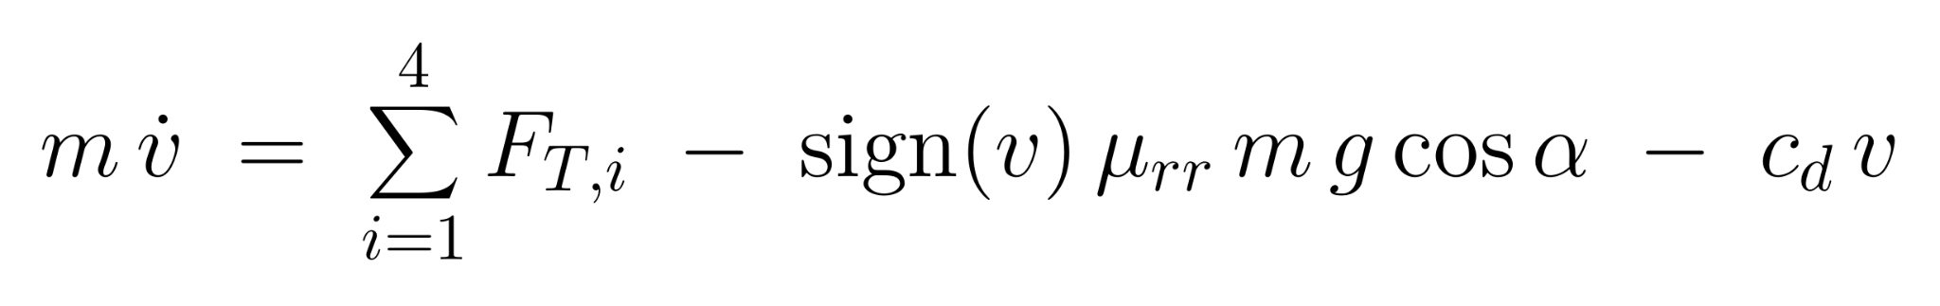
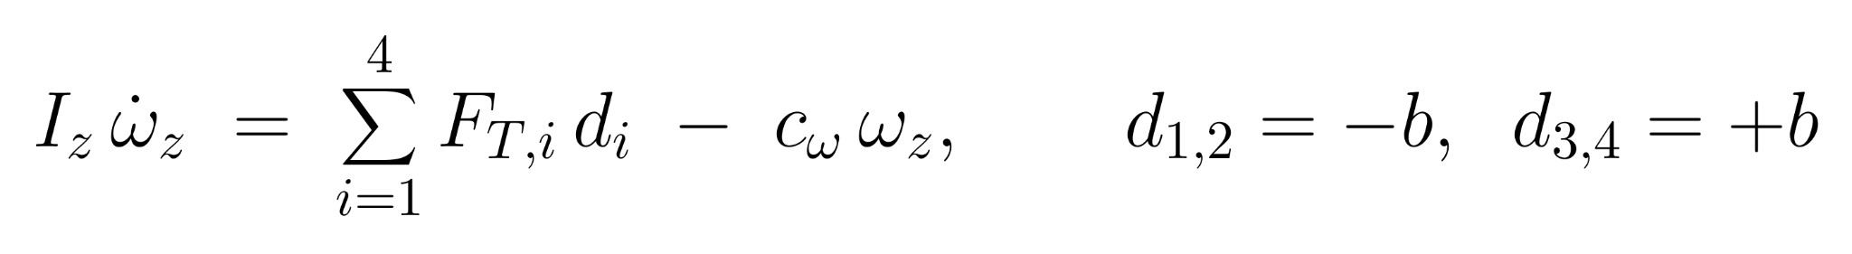
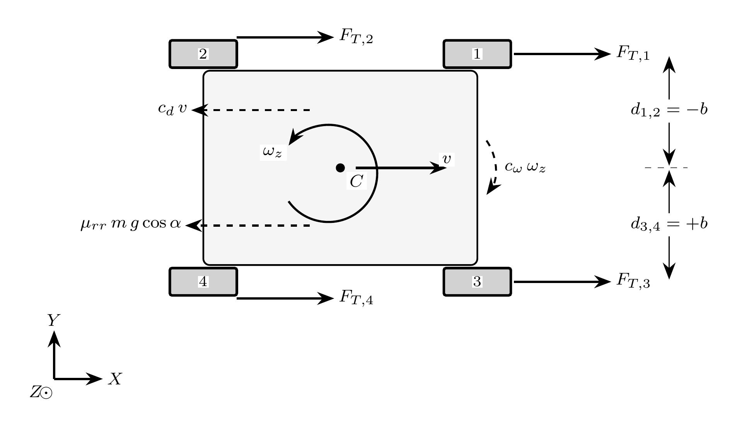
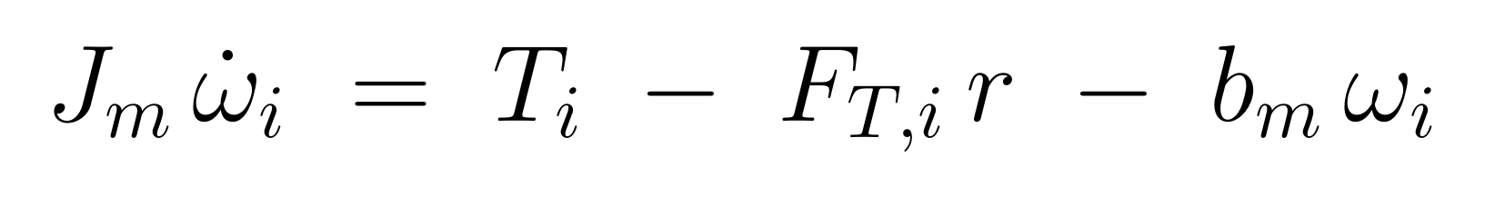
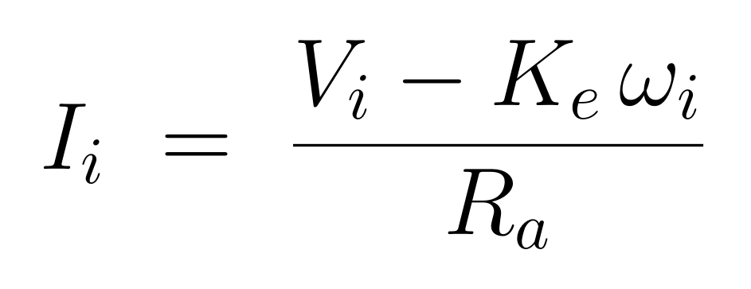
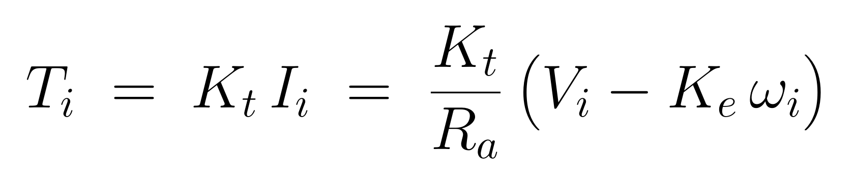
Dinámica del robot
INTRODUCCIÓN • ANTECEDENTES • MARCO TEÓRICO• MARCO REFERENCIAL MARCO METODOLÓGICO • RESULTADOS • CONCLUSIONES
Dinámica de la rueda
Motor DC
Fig. Robot 4WD skid-steer

Slide 22
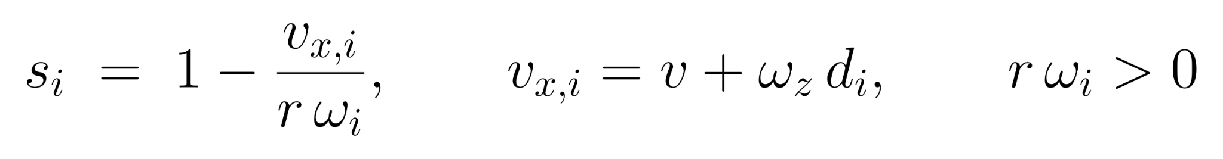
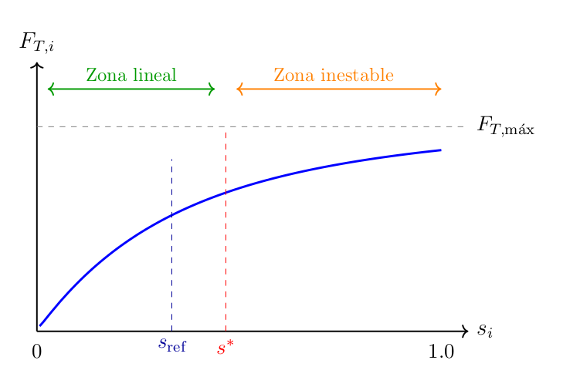
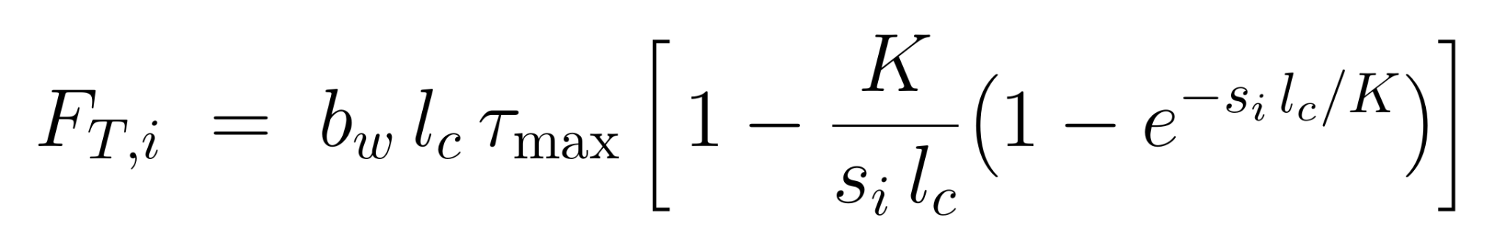
Fuerza de tracción
INTRODUCCIÓN • ANTECEDENTES • MARCO TEÓRICO• MARCO REFERENCIAL MARCO METODOLÓGICO • RESULTADOS • CONCLUSIONES
Modelo de Bekker
Considerando terreno franco-arenoso(Norte chico Peruano)
Fig. Fuerza de tracción
[12]K. Iagnemma and S. Dubowsky, “Traction control of wheeled robotic vehicles in rough terrain with application to planetary rovers,” The International
Journal of Robotics Research, vol. 23, no. 10–11, pp. 1029–1040, 2004

Slide 23
Estados de madurez en la fresa
INTRODUCCIÓN • ANTECEDENTES • MARCO TEÓRICO • MARCO REFERENCIAL MARCO METODOLÓGICO • RESULTADOS • CONCLUSIONES
# | Estado | Color rojo | Destino comercial | Fundamento teórico
0 | Verde inmadura o no desarrollada | 0% | Descarte de campo | Agrupa, por decisión operativa, el fruto verde fisiológico y el fruto no desarrollado del USDA, excluido por defecto de forma. La norma ASEAN descarta también al fruto sin madurez mínima.
1 | Rosa temprano | >0% y <50% | Defecto serio del USDA, no apto para mercado fresco | La norma USDA excluye al fruto con menos de 50% de superficie coloreada de ambos grados comerciales, el de mayor exigencia y el intermedio.
2 | Comercial básico | 50% a <75% | Grado | La norma USDA [11] exige en su grado intermedio al menos 50 % de superficie coloreada, mínimo de mercado fresco, y admite mayor variabilidad en forma y firmeza. La asociación al destino local es operativa.
[13]United States Department of Agriculture, Agricultural Marketing Service, “United states standards for grades of strawberries,” USDA, Fruit and Vegetable Programs, Fresh Products Branch, Washington, DC, USA, Tech. Rep., Feb. 2006, effective February 23, 2006.

Slide 24
Estados de madurez en la fresa
INTRODUCCIÓN • ANTECEDENTES • MARCO TEÓRICO • MARCO REFERENCIAL MARCO METODOLÓGICO • RESULTADOS • CONCLUSIONES
# | Estado | Color rojo | Destino comercial | Fundamento teórico
3 | Comercial alto | >=75% y < 90% | Grado de mayor exi- 90 % gencia del USDA, asociable a mercado fresco principal y ex- portación | La norma USDA [11] exige al menos 75 % de su- perficie coloreada, junto con fruto entero, firme y con cáliz adherido. El INIA [2] adoptan el mismo 75 % en Perú. La asociación exportación es operativa.
4 | Sobremadura | Próxima al rojo total, lote no exportable ≥ 90 % con pérdida de firmeza | Consumo inmediato, lote no exportable | Nunes y col. demuestran que el fruto cosechado a las tres cuartas partes coloreado conserva mejor firmeza y color tras 8 días a 1 ◦ C que el fruto cosechado to- talmente rojo, lo que sustenta separar este estado del comercial alto. Este rango es respaldo por ASEAN[12] que admite hasta un 10% de mancha blanca en su Clase 1 según su normativa.
[14]United States Department of Agriculture, Agricultural Marketing Service, “United states standards for grades of strawberries,” USDA, Fruit and Vegetable Programs, Fresh Products Branch, Washington, DC, USA, Tech. Rep., Feb. 2006, effective February 23, 2006.
[15]Association of Southeast Asian Nations, “Asean standard for strawberry (asean stan 65:2020),”Adopted by the 42nd ASEAN Ministerial Meeting on Agriculture and Forestry, Oct. 2020,norma regional ASEAN para fresa fresca

Slide 25
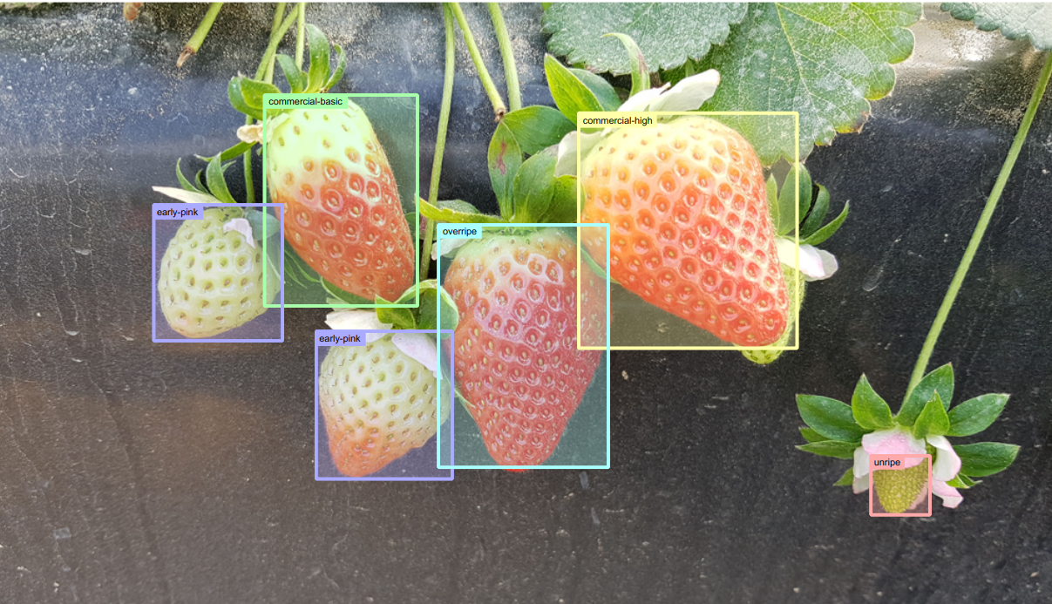
Database
INTRODUCCIÓN • ANTECEDENTES • MARCO TEÓRICO • MARCO REFERENCIAL MARCO METODOLÓGICO • RESULTADOS • CONCLUSIONES
Se tomó en cuenta una base de datos china con 3100 imagenes que se complementará con al menos 1000 imagenes tomadas en un cultivo en Huaral

Slide 26
Yolov11 arquitectura
INTRODUCCIÓN • ANTECEDENTES • MARCO TEÓRICO • MARCO REFERENCIAL MARCO METODOLÓGICO • RESULTADOS • CONCLUSIONES
[16]N. Jegham, C. Y. Koh, M. Abdelatti, y A. Hendawi, “YOLO evolution: A comprehensive benchmark and architectural review of YOLOv12, YOLO11, and their previous versions”, arXiv [cs.CV], 2024.

Slide 27
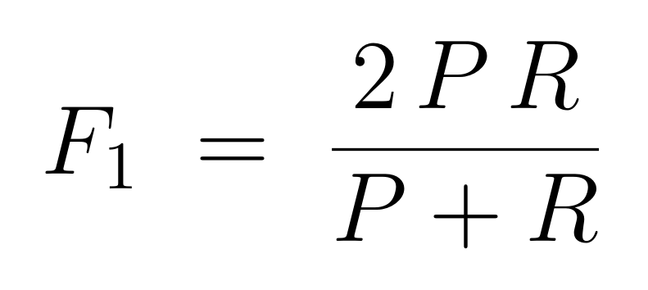
Métricas de evaluación
INTRODUCCIÓN • ANTECEDENTES • MARCO TEÓRICO • MARCO REFERENCIAL MARCO METODOLÓGICO • RESULTADOS • CONCLUSIONES

Slide 28
Requerimientos
INTRODUCCIÓN • ANTECEDENTES • MARCO TEÓRICO • MARCO REFERENCIAL MARCO METODOLÓGICO • RESULTADOS • CONCLUSIONES
Se utilizó la metodología VDI 2206(2021)
ID | Requisito funcional | Métrica | Valor objetivo
RF-1 | Navegación semi-autónoma entre surcos del cultivo de fresa | Error lateral | 5cm
RF-2 | Seguimiento de trayectorias predefinidas (lı́nea, cı́rculo y surco) | Error de pose final | 5cm
RF-3 | Detección y clasificación del estado de madurez de la fresa | mAP@0.5 | >=85%
RF-4 | Inferencia de visión en tiempo real sobre Raspberry Pi | Tasa de cuadros | >=5fs
RF-5 | Control de tracción con limitación de deslizamiento | Slip promedio | <=0.12
RF-6 | Obtención datos de detección y telemetría | Latencia a 5 metros | <=500ms

Slide 29
Requerimientos
INTRODUCCIÓN • ANTECEDENTES • MARCO TEÓRICO • MARCO REFERENCIAL MARCO METODOLÓGICO • RESULTADOS • CONCLUSIONES
ID | Requisito funcional | Métrica | Valor objetivo
RF-7 | Paro de emergencia redundante(Físico y remoto) | Latencia de freno | <=1s
RF-8 | Detección de persona u obstáculo en zona frontal | Distancia miınima detectable | ≥ 50 cm
RF-9 | Operación en modo supervisado con velocidad limitada | vmax con persona en zona segura | ≤ 0,10 m/s

Slide 30
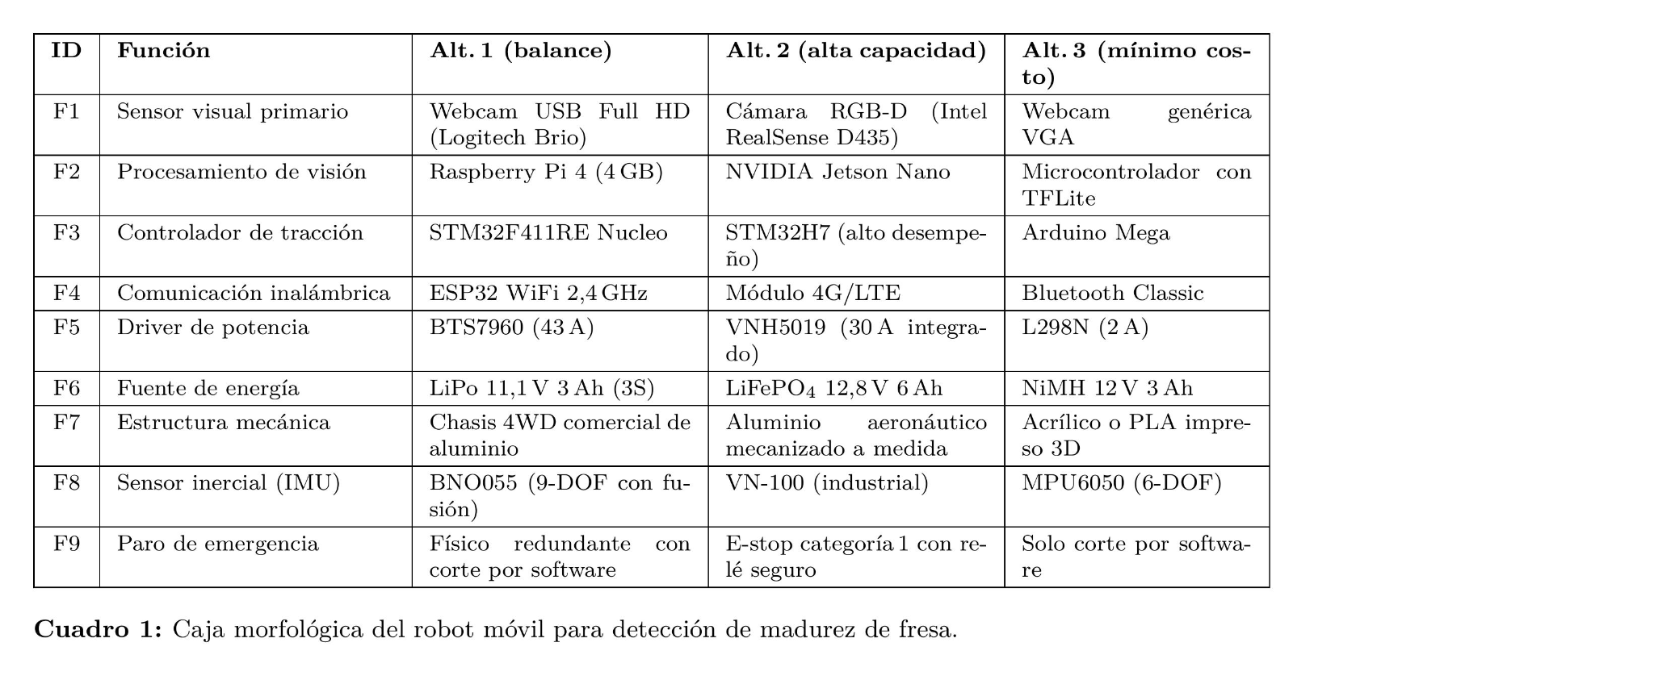
Marco metodológico
INTRODUCCIÓN • ANTECEDENTES • MARCO TEÓRICO • MARCO REFERENCIAL MARCO METODOLÓGICO • RESULTADOS • CONCLUSIONES

Slide 31
Marco metodológico
INTRODUCCIÓN • ANTECEDENTES • MARCO TEÓRICO • MARCO REFERENCIAL MARCO METODOLÓGICO • RESULTADOS • CONCLUSIONES

Slide 32
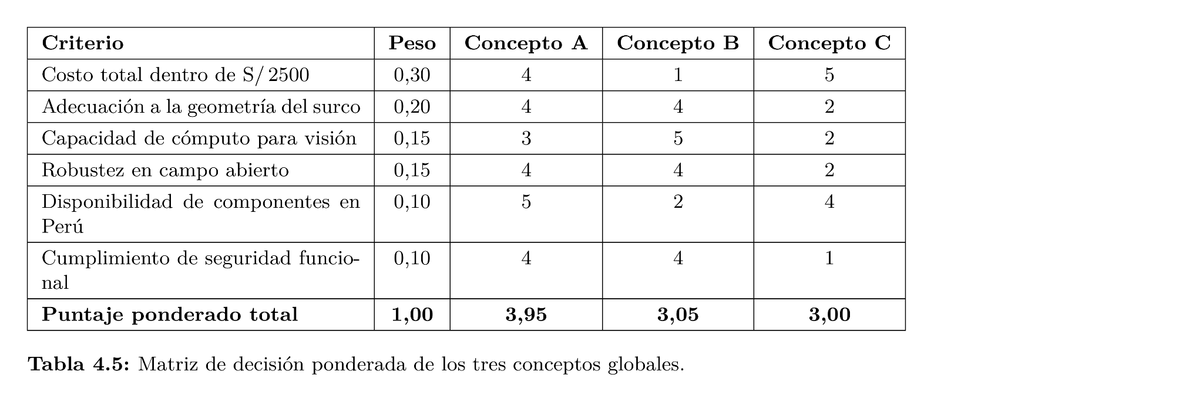
Marco metodológico
INTRODUCCIÓN • ANTECEDENTES • MARCO TEÓRICO • MARCO REFERENCIAL MARCO METODOLÓGICO • RESULTADOS • CONCLUSIONES

Slide 33
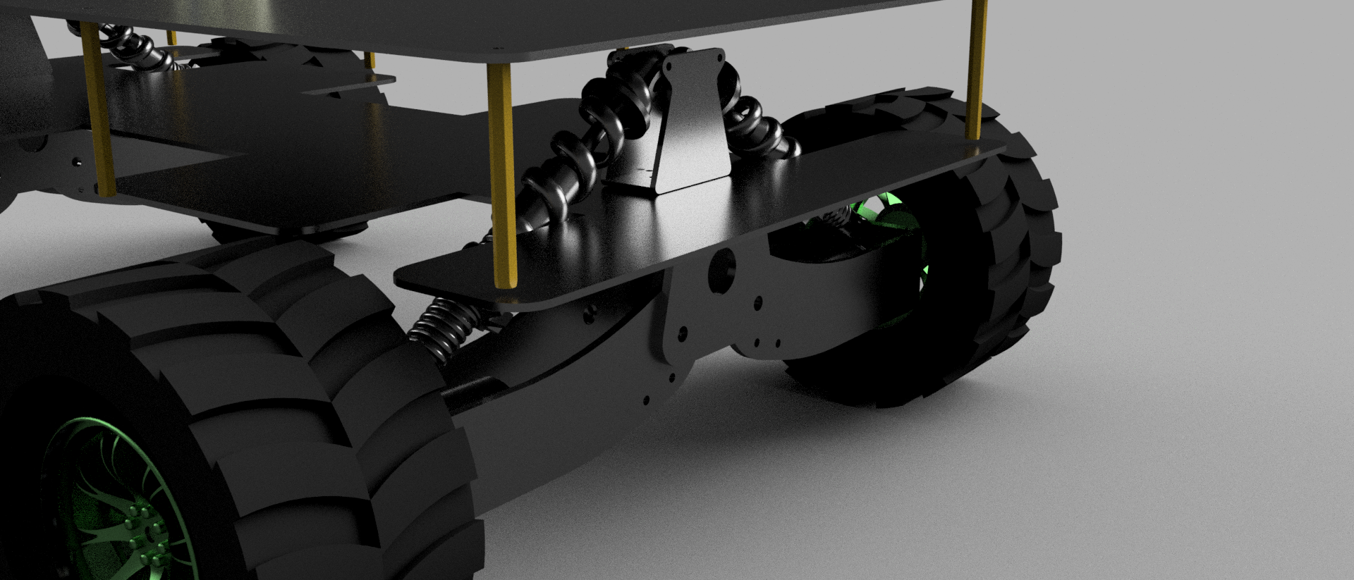
Subsistema: Mecánico
INTRODUCCIÓN • ANTECEDENTES • MARCO TEÓRICO • MARCO REFERENCIAL MARCO METODOLÓGICO • RESULTADOS • CONCLUSIONES
Fig. Diseño mecánico del robot. Vista general
Fig. Diseño mecánico del robot. Vista lateral

Slide 34
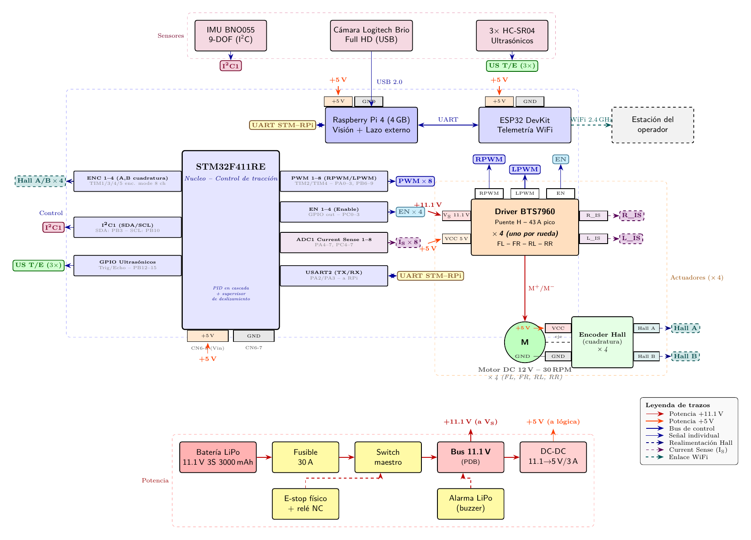
Subsistema: electrónico
PROBLEMÁTICA • ANTECEDENTES • OBJETIVOS • ALCANCE • METODOLOGÍA • RESULTADOS • CONCLUSIONES

Slide 35
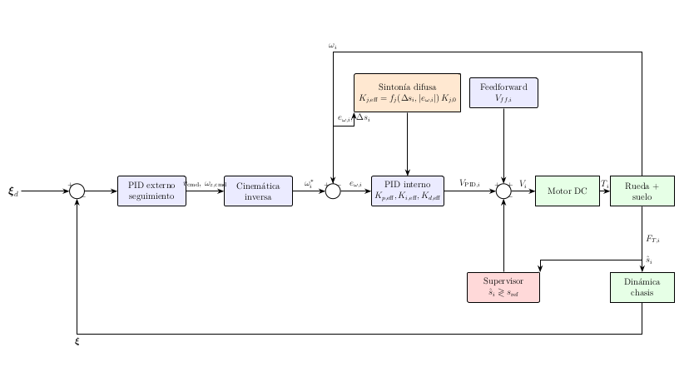
Subsistema: control
PROBLEMÁTICA • ANTECEDENTES • OBJETIVOS • ALCANCE • METODOLOGÍA • RESULTADOS • CONCLUSIONES

Slide 36
Resultados Previos
INTRODUCCIÓN • ANTECEDENTES • MARCO TEÓRICO • MARCO REFERENCIAL MARCO METODOLÓGICO • RESULTADOS • CONCLUSIONES
Modelo | mAP@0.5 | mAP@0.5:0.95 | Precisión | Recall
Yolov8n | 83.95% | 71.27% | 89.68% | 76.37%
Yolov8s | 84.65% | 72.51% | 82.66% | 76.52%
Yolov8x | 84.24% | 71.99% | 80.12% | 79.51%
Yolov11n | 80.72% | 66.06% | 75.27% | 76.35%
Yolo11x | 83.11% | 70.23% | 77.84% | 78.09%
Yolov26n | 79.72% | 67.19% | --- | ---
Yolo26x | 82.76% | 70.41% | --- | ---

Slide 37
Resultados Previos
INTRODUCCIÓN • ANTECEDENTES • MARCO TEÓRICO • MARCO REFERENCIAL MARCO METODOLÓGICO • RESULTADOS • CONCLUSIONES
Modelo | mAP@0.5 | mAP@0.5:0.95 | Precisión | Recall
EfficientDet-Lite0 | 71.05% | 46.09% | --- | ---
RT-DETR | 72.18% | 63.04% | --- | ---

Slide 38
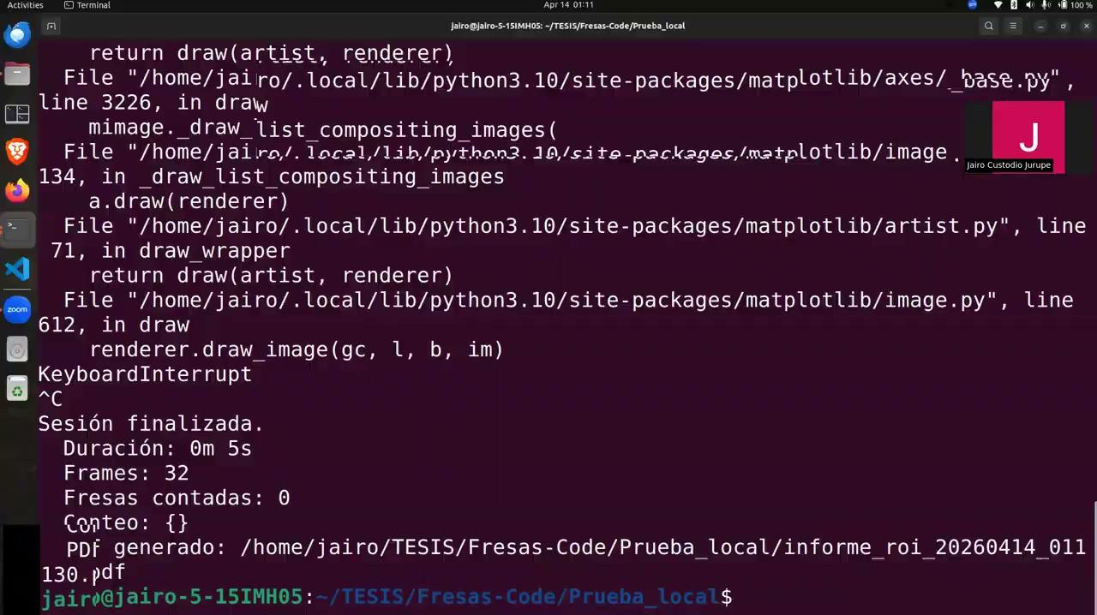
Resultados Previos
INTRODUCCIÓN • ANTECEDENTES • MARCO TEÓRICO • MARCO REFERENCIAL MARCO METODOLÓGICO • RESULTADOS • CONCLUSIONES

Slide 39
Resultados Previos
INTRODUCCIÓN • ANTECEDENTES • MARCO TEÓRICO • MARCO REFERENCIAL MARCO METODOLÓGICO • RESULTADOS • CONCLUSIONES

Slide 40
Resultados previos
INTRODUCCIÓN • ANTECEDENTES • MARCO TEÓRICO • MARCO REFERENCIAL MARCO METODOLÓGICO • RESULTADOS • CONCLUSIONES

Slide 41
Conclusiones
1. La selección conceptual está sólidamente justificada. La caja morfológica (Tabla 4.4) combinada con la matriz de decisión ponderada (Tabla 4.5) lleva al Concepto A con un puntaje de 3,95/5,00, superando claramente al B (3,05) y al C (3,00). El criterio dominante fue el costo dentro de S/ 2 500 con peso 0,30, donde el Concepto A obtiene 4/5 mientras que el B (alta capacidad) cae a 1/5. Esto confirma que la arquitectura distribuida STM32F411RE + ESP32 + Raspberry Pi 4 sobre chasis 4WD diferencial de aluminio es el balance óptimo entre costo, capacidad de cómputo para visión y disponibilidad de componentes en Perú.
2. El modelado cinemático-dinámico habilita un control en cascada coherente. Plantear la cinemática en el marco del cuerpo (R(θ)=I) simplifica el lazo externo a una relación directa entre v, ω_z y las velocidades de rueda; sobre ese lazo, la dinámica acoplada chasis-motor-terreno (Newton-Euler con Pacejka/Brixius/Wong-Iagnemma-Ding) sustenta el lazo interno PID con ajuste difuso. Las simulaciones de línea recta, círculo y surco rectangular convergen con deslizamiento por debajo de s_ref = 0,12 y par de equilibrio de ≈1,39 N·m por rueda, validando que el modelo es consistente con la maniobra skid-steer real.
3. Las métricas estandarizadas de detección permiten una validación rigurosa del subsistema de visión. La jerarquía IoU → matriz de confusión → P, R, F1 → AP → mAP (mAP₅₀ y mAP₅₀:₉₅) provee una base reproducible para comparar las variantes YOLO entre sí y, en una segunda etapa, frente a EfficientDet-Lite0 y RT-DETR-R18 con cuantización INT8 sobre Raspberry Pi 4. Esta estructura de evaluación asegura que la decisión final del detector de madurez de fresa no dependa de criterios cualitativos, sino de evidencia cuantitativa sobre el conjunto de prueba.

